Slide 1
ANÁLISE EXPLORATÓRIA DADOS E REGRESSÃO LINEAR MÚLTIPLA
WAGNER FARIA BARBOSA

Slide 2

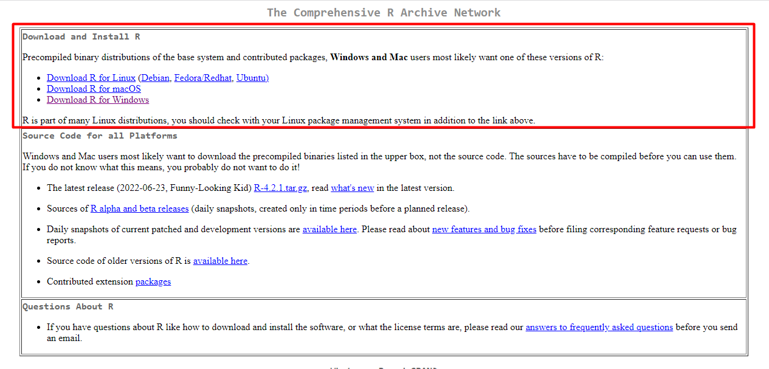
Instalação do R
https://cran.r-project.org/
Atualizando o R
install.packages("installr")
library("installr")
updateR()

Slide 3

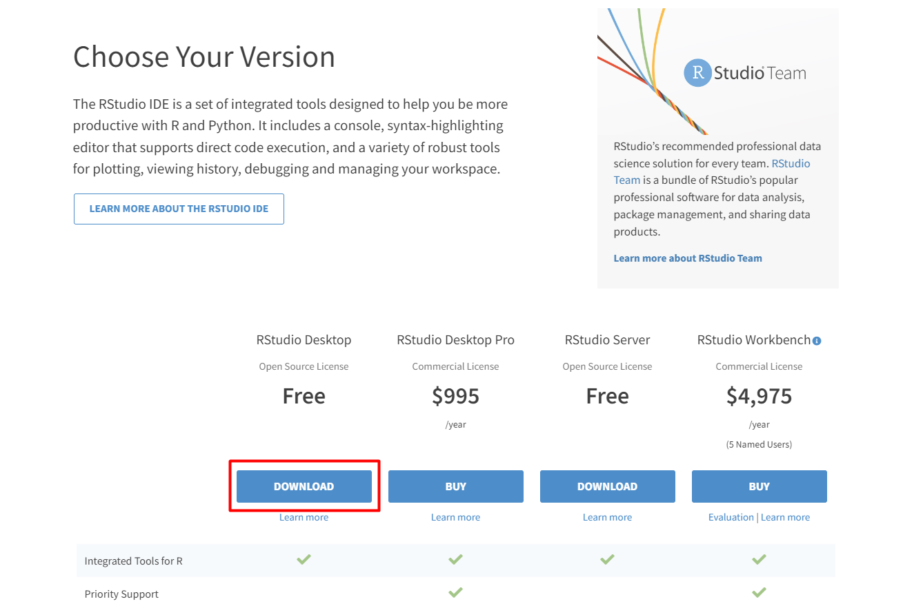
Instalação do RStudio
https://www.rstudio.com/products/rstudio/download/

Slide 4
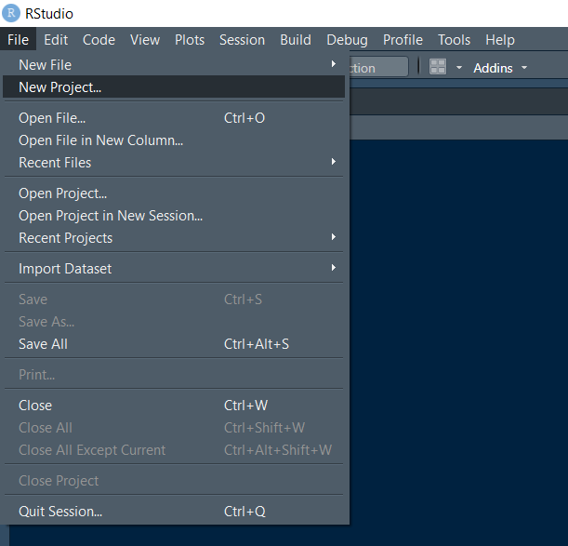
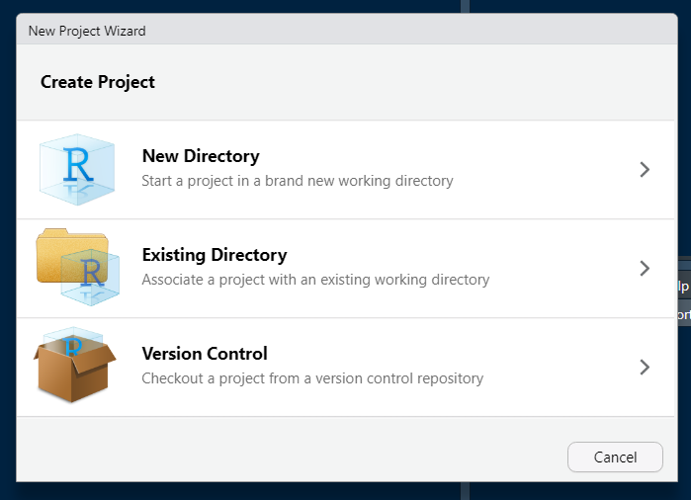
Criação de um Projeto

Slide 5
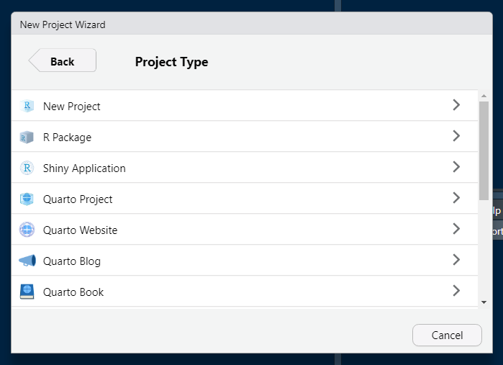
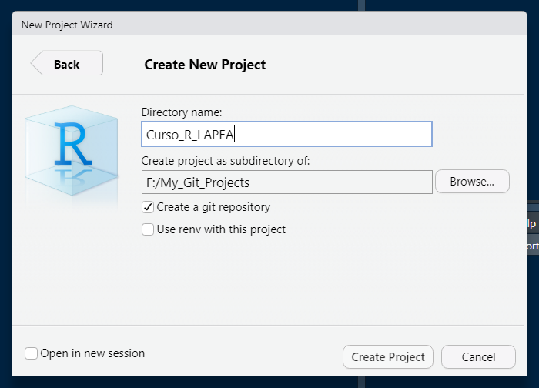
Criação de um Projeto

Slide 6


Instalação e Abertura de Pacotes
Instalação:
# SE VOCÊ NÃO TEM O PACOTE
install.packages("tidyverse")
# SE VOCÊ JÁ POSSUI O PACOTE
update.packages("tidyverse")
https://r4ds.had.co.nz/index.html
Abertura:
library("tidyverse")
require("tidyverse")

Slide 7
Teclas de Atalho
Ctrl + Shift + M
operador pipe: %>%
Ctrl + Enter
executa a parte do código selecionada
Ctrl + Shift + A
formata a indentação do script
Alt + -
operador de atribuição: ←­

Slide 8
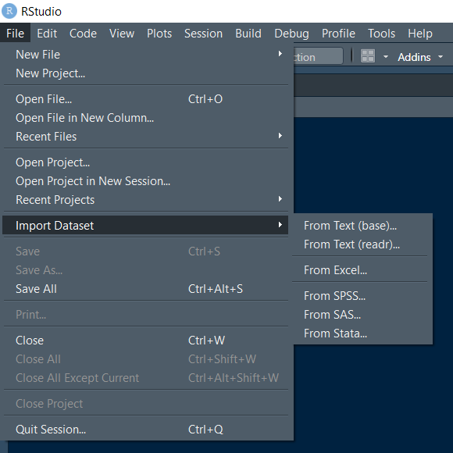
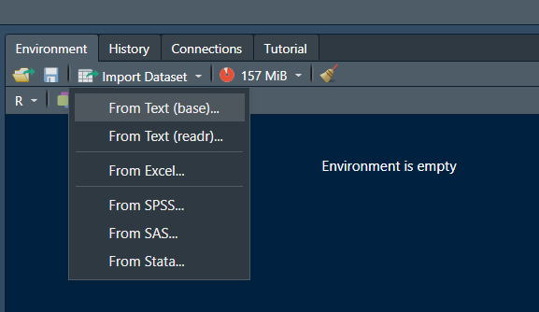
Importação de Banco de Dados

Slide 9

Importação de Banco de Dados (readr)
Verbos:
read_*()

Slide 10
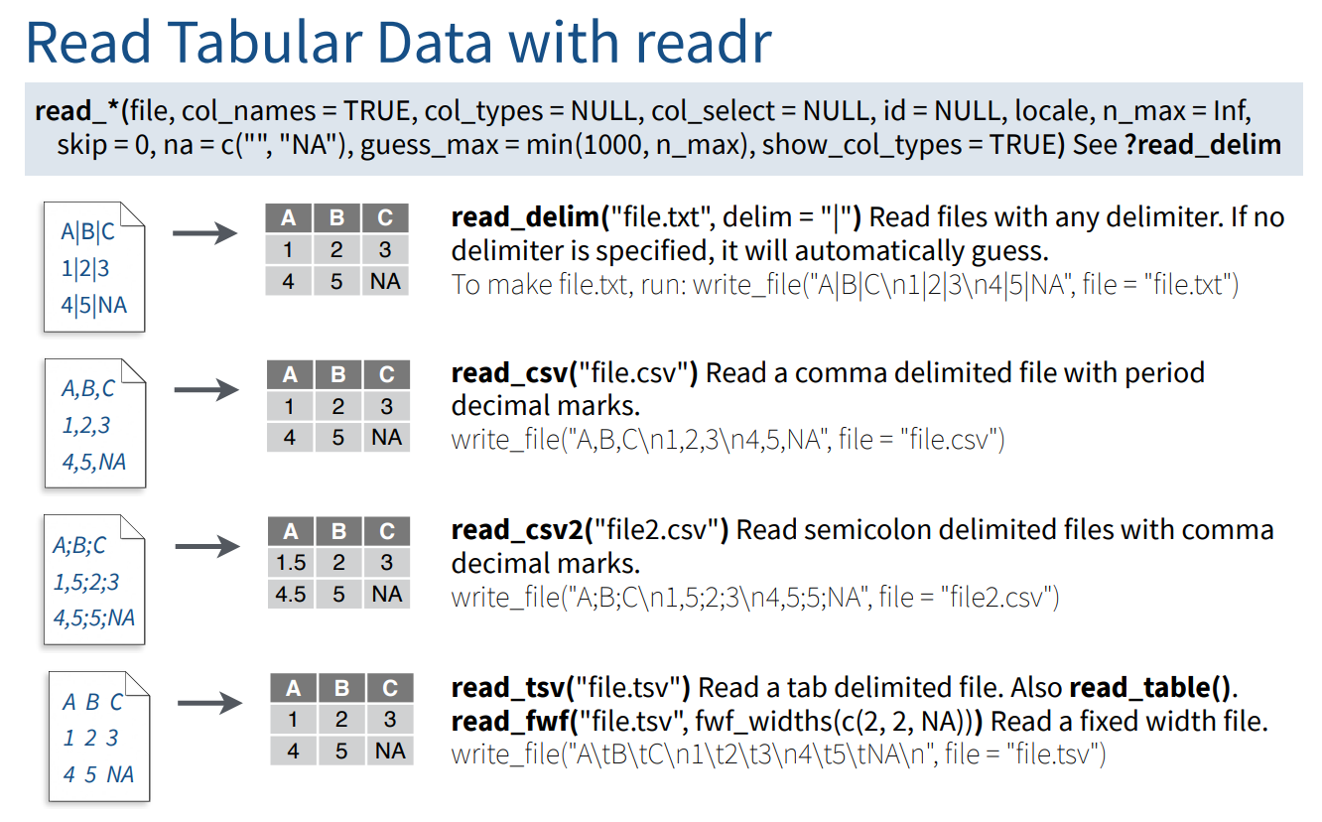
Importação de Banco de Dados (readr)
Fonte: https://readxl.tidyverse.org/

Slide 11
Importação de Banco de Dados (readr)
### Dados separados por um determinado delimitador
read_delim("Ames_Data_delim.txt", delim = "|") # separado por |
### Dados separados por vírgula ou ponto e vírgula
read_csv("Ames_Data.csv") # separado por vírgula
read_csv("Data_Sets/Ames_Data.csv") # dentro de outra pasta na pasta do projeto
read_csv2("Ames_Data_semicolon.csv") # separado por ponto e vírgula (csv)
read_csv2("Ames_Data_semicolon.txt") # separado por ponto e vírgula (txt)
### Dados separados por tabulação
read_tsv("mtcars.tsv") # separado por tabulação (tsv)
read_tsv("mtcars_tsv.txt") # separado por tabulação (txt)

Slide 12
Importação de Banco de Dados (readr)
### Largura fixa de colunas
locations <- fwf_empty("fwf-sample_2.txt",
col_names =
c("first", "last", "state", "ssn")) # adivinha a posição das colunas
read_fwf("fwf-sample_2.txt", locations)
locations <- fwf_widths(c(22, 10, 12), # quantidade de espaços
c("name", "state", "ssn")) # especifica as colunas
read_fwf("fwf-sample_2.txt", locations)
locations <-
fwf_cols(name = 22, state = 10, ssn = 12) # Argumentos nomeados com as larguras de coluna
read_fwf("fwf-sample_2.txt", locations)

Slide 13

Importação de Banco de Dados (readxl)
Verbo:
read_*()

Slide 14
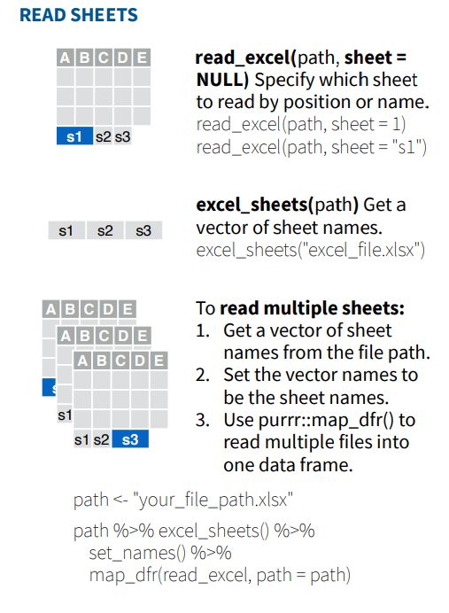
Importação de Banco de Dados (readxl)
Fonte: https://readxl.tidyverse.org/

Slide 15
Importação de Banco de Dados (readxl)
library(readxl) # carregar o pacote
read_xlsx("Ames_Data.xlsx") # ler o banco de dados
readxl::read_xlsx("Ames_Data.xlsx") # ler sem carregar o pacote
read_xlsx("datasets.xlsx") # lê a primeira planilha
read_excel("datasets.xlsx", 2) # lê a planilha especificada pela ordem
read_xlsx("datasets.xlsx", 4) # lê a planilha especificada pela ordem
read_excel("datasets.xlsx", "mtcars") # lê a planilha especificando o nome dela

Slide 16
Importação de Banco de Dados (readxl - Bonus)
"datasets.xlsx" |>
excel_sheets() |>
set_names() |>
map(read_excel, path = "datasets.xlsx") # Todas as planilhas numa lista
excel_sheets("datasets.xlsx") |>
set_names() |>
lapply(read_excel, path = "datasets.xlsx") # Todas as planilhas numa lista
"datasets.xlsx" |>
excel_sheets() |>
set_names() |>
map_dfr(read_excel, path = "datasets.xlsx") |> view() # Junta o banco de dados por linha
"datasets_2.xlsx" |>
excel_sheets() |>
set_names() |>
map_dfc(read_excel, path = "datasets_2.xlsx") |> view() # Junta o banco de dados por coluna

Slide 17

Banco de Dados como tibble (tibble)
iris |> as_tibble() # transforma em tibble
tibble(x = 5:10, y = 2 * (3 ^ x)) # cria um tibble
tibble(a = 1, b = 1:3) # cria um tibble
tibble(a = character(), b = integer()) # cria um tibble com zero observações
tribble(
~colA, ~colB,
"a", 1,
"b", 2,
"c", 3
) # Se o valor na célula não for escalar, cria-se uma lista

Slide 18
Banco de Dados como tibble (tibble)
df <- tribble(
~x, ~y,
"a", 1:3,
"b", 4:6
) # Se o valor na célula não for escalar, cria-se uma lista
df
df[[1]] # acesso a primeira coluna
df[[2]] # acesso a segunda coluna

Slide 19

Manipulação do banco de dados (dplyr)
Verbos:
mutate(), select(), filter(), arrange(), summarise(), slice(), rename(), realocate(), etc.
Sufixos:
_at(), _if(), _all(), with() etc.
Agrupamento:
group_by() e ungroup().
Funções resumo:
n(), n_distinct(), first(), last(), nth(), etc.

Slide 20
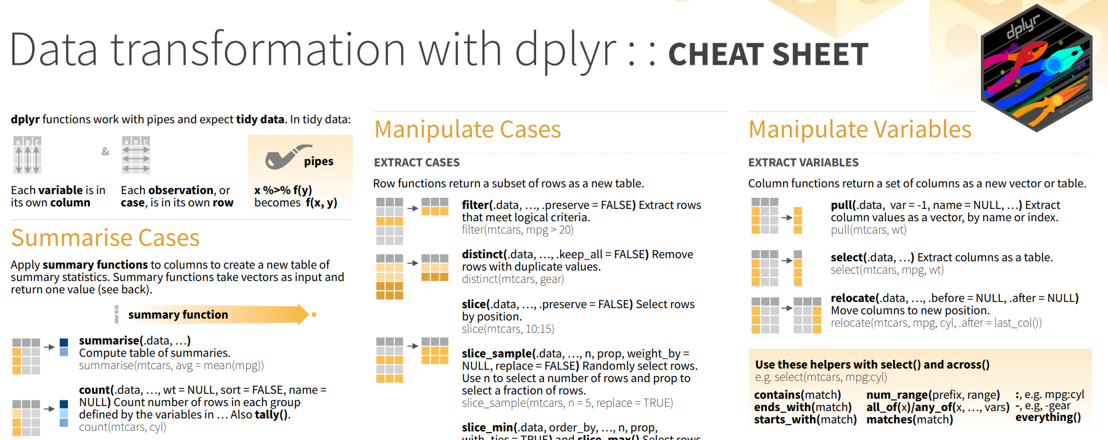
Manipulação do banco de dados (dplyr)
Folha de dicas: dplyr

Slide 21
Filtragem com Operadores Lógicos
Verbo:
filter_*()
at, if, all

Slide 22
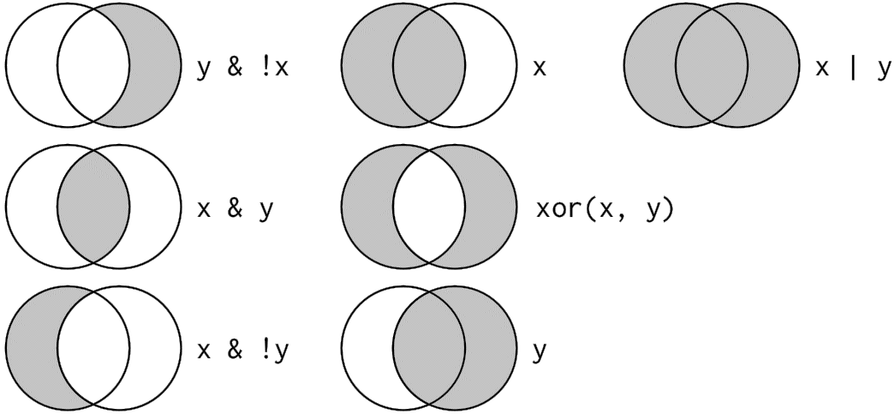
Filtragem com Operadores Lógicos

Slide 23
Filtragem com Operadores Lógicos
## Importando o banco de dados
Ames_Data <- readRDS("Ames_Data.rds")
msleep <- ggplot2::msleep
iris <- as_tibble(iris)
mtcars <- as_tibble(mtcars)

Slide 24
Filtragem com Operadores Lógicos
Ames_Data %>%
filter(Overall_Qual == "Good") # Qualidade geral do imóvel boa (x)
Ames_Data %>%
filter(Gr_Liv_Area > mean(Gr_Liv_Area , na.rm = TRUE)) # Maior que a média da variável (x)
Ames_Data %>%
filter(Overall_Qual == "Good" & # Qualidade geral do imóvel boa
Total_Bsmt_SF > 2100) # Área do porão maior que 2100 (x & y)
Ames_Data %>%
filter(Overall_Qual == "Good" | # Qualidade geral do imóvel boa
!Total_Bsmt_SF > 2100) # Área do porão maior que 2100 (x | y)
Ames_Data %>%
filter(Overall_Qual == "Good" & # Qualidade do geral do imóvel boa
!Total_Bsmt_SF > 2100) # Área do porão maior que 2100 (x & !y)

Slide 25
Filtragem com Operadores Lógicos
Ames_Data %>%
filter(Overall_Qual == "Good" | # Qualidade geral do imóvel boa
Overall_Qual == "Very_Good") # Qualidade geral do imóvel muito boa (x | x)
Ames_Data %>%
filter(Overall_Qual == "Good" & # Qualidade geral do imóvel boa
Overall_Qual == "Very_Good") # Qualidade geral do imóvel muito boa (x & x)
Ames_Data %>%
filter(xor(Total_Bsmt_SF < 500, # Área do porão < 500
Overall_Qual == "Very_Good")) %>% # Qualidade muito boa (xor(x, y))
arrange(Total_Bsmt_SF)
Ames_Data %>%
filter(xor(Total_Bsmt_SF < 500, # Área do porão < 500
Overall_Qual == "Very_Good")) %>% # Qualidade muito boa (xor(x, y))
arrange(desc(Total_Bsmt_SF))

Slide 26
Filtragem (Bônus)
Ames_Data |>
filter(Year_Built %in% c(2000, 2001, 2003)) # Valores contidos em um vetor (x %in% vetor)
Ames_Data |>
filter(!Year_Built %in% c(2000, 2001, 2003)) # Valores NÃO contidos em um vetor (!x %in% vetor)
Ames_Data |>
filter(between(Gr_Liv_Area, 2500, 3000)) # Entre (intervalo fechado)
Ames_Data |>
filter(Gr_Liv_Area >= 2500 &
Gr_Liv_Area <= 3000) # Equivalência com o anterior
Ames_Data |>
filter(near(Gr_Liv_Area, 2750, tol = 250)) # próximo (intervalo aberto)

Slide 27
Filtragem (Bônus)
Ames_Data |>
filter(near(Sale_Price,
mean(Sale_Price, na.rm = T),
tol = sd(Sale_Price, na.rm = T)/sqrt(length(Sale_Price))
)
) # média mais ou menos erro padrão
Ames_Data %>%
filter(str_detect(Overall_Qual, pattern = "Good")) # filtragem encontrando um padrão
tolower("gOoD")
Ames_Data %>%
filter(str_detect(tolower(Overall_Qual), pattern = "good")) # filtragem encontrando um padrão
Ames_Data |>
filter(Overall_Qual == "Very_Good",
(Foundation != "PConc" | Garage_Cars > 2)) # Multiplas condições

Slide 28
Filtragem (Bônus)
msleep |>
filter(is.na(conservation)) # filtrar linhas vazias por uma variável
msleep |>
filter(!is.na(conservation)) # remove as observações com NA em uma variável

Slide 29
Filtragem (Bônus)
Ames_Data[, 1:3] %>% filter_all(any_vars(. > 2000)) # União
Ames_Data[,1:3] %>% filter_all(all_vars(. > 2000)) # Interseção
msleep %>% filter_if(is.character, any_vars(is.na(.))) # filtra por condição
msleep %>% filter_if(is.numeric, any_vars(is.na(.))) # filtra por condição
msleep %>% filter_all(all_vars(!is.na(.))) # filtra por condição
Ames_Data %>% filter_at(1:3, all_vars(.> 2000)) # Interseção
Ames_Data %>%
filter_at(vars(Gr_Liv_Area, Year_Built, Year_Remod_Add), all_vars(.> 2000)) # Interseção
Ames_Data %>%
filter_at(vars(contains("Year")), all_vars(.> 2000)) # Interseção

Slide 30
Operações nas Linhas (Ordenação)
Verbo:
arrange_*()
at, if, all

Slide 31
Operações nas Linhas (Ordenação)
Ames_Data %>% arrange(Gr_Liv_Area) # crescente
Ames_Data %>% arrange(desc(Gr_Liv_Area)) # decrescente
Ames_Data %>% arrange(Year_Built, Year_Remod_Add) # crescente com duas variáveis
Ames_Data %>% arrange(Year_Built, desc(Year_Remod_Add)) # crescente e decrescente
mtcars %>%
group_by(cyl) %>% # Agrupa por cilindradas e organiza
arrange(desc(mpg)) %>% data.frame()
arrange_all(mtcars, desc) # arranja todas as variáveis decrescentemente
arrange_if(Ames_Data, is.factor) # arranja sob uma determinada condição
arrange_at(mtcars, vars(carb)) # ou arrange_at(mtcars, 11)

Slide 32
Operações nas Linhas (Partição)
Verbos:
slice_*()
max, min, head, tail, sample

Slide 33
Operações nas Linhas (Partição)
mtcars %>% slice(1:5) # retorna uma sequência de observações
mtcars %>% slice(-(1:20)) # retorna uma sequência de observações complementar
mtcars %>% slice(20:n()) # retorna uma sequência de observações de x até o total
mtcars %>% slice_head(n = 5) # retorna as n primeiras observações
mtcars %>% slice_tail(n = 5) # retorna as n últimas observações
mtcars %>% slice_min(mpg, n = 5) # retorna as n menores observações
mtcars %>% slice_max(mpg, n = 5) # retorna as n maiores observações
mtcars %>% slice_sample(n = 5) # retorna uma amostra aleatória de tamanho n
mtcars %>%
slice_sample(n = 5, replace = TRUE) # retorna uma amostra aleatória de tamanho n com reposição

Slide 34
Operações nas Linhas (Amostragem)
Verbo:
sample_*()
frac, n,

Slide 35
Operações nas Linhas (Amostragem)
mtcars %>% sample_frac() # embaralha todo conjunto de dados
mtcars %>% sample_frac(.2) # retorna uma fração de observações aleatórias
mtcars %>% sample_n(10) # retorna uma amostra aleatória de tamanho n
mtcars %>%
sample_n(50, replace = T) # retorna uma amostra aleatória de tamanho n com reposição
iris %>% group_by(Species) %>%
sample_frac(.1) # retorna uma fração de observações aleatórias dentro de grupos

Slide 36
Operações nas Colunas (Criar ou Modificar Variáveis)
Verbos:
mutate_*()
at, if, all, each

Slide 37
Operações nas Colunas (Criar ou Modificar Variáveis)
Ames_Data[, -c(1:3)] |>
mutate(Price_by_Area = Sale_Price/Lot_Area,
.keep = "all") # used, unused, none
Ames_Data[, -c(1:3)] |>
mutate(Sale_Price = Sale_Price/1000,
.keep = "unused") # used, unused, none
Ames_Data[, -c(1:3)] |>
mutate(Garage_Cars = as_factor(Garage_Cars)) # as_factor(x)
Ames_Data[, -c(1:3)] |>
mutate(Good_Garage =
ifelse(Garage_Cars > 1, Garage_Cars, "No"), # ifelse(condition, a, b)
.after = "Garage_Cars" )

Slide 38
Operações nas Colunas (Criar ou Modificar Variáveis)
Ames_Data |>
mutate_all(tolower) # aplica uma função em todas as colunas
Ames_Data |>
mutate_if(is.numeric, scale) # aplica uma função nas variáveis que atendem uma condição
Ames_Data |>
mutate_at(c("Year_Built", "Gr_Liv_Area"),
scale) # aplica uma função nas variáveis especificadas
Ames_Data[, 1:3] %>%
mutate_at(
vars(contains("Year")), ~(./10)) # nas variáveis que contem um termo especificado
Ames_Data %>%
mutate_if(is.numeric,
list(log = log10)) # adiciona o nome log nas novas variáveis

Slide 39
Operações nas Colunas (Selecionar Variáveis)
Verbos:
select_*()
at, if, all

Slide 40
Operações nas Colunas (Selecionar Variáveis)
Ames_Data %>% select(where(is.numeric)) # seleciona onde a condiçãos for satisfeita
Ames_Data %>% select_if(is.numeric) # seleciona se condição for satisfeita
Ames_Data %>% select(contains("Area")) # seleciona a variável que contém um determinado termo
Ames_Data %>% select(Gr_Liv_Area:Year_Remod_Add) # seleciona um intervalo de variáveis
Ames_Data %>% select(1:3) # seleciona um intervalo de variáveis
Ames_Data %>% select(!(Gr_Liv_Area:Year_Remod_Add)) # seleciona variáveis fora do intervalo
iris %>% select(!ends_with("Width")) # não seleciona variáveis com um dado termo no final
iris %>% select(starts_with("Petal") & ends_with("Width")) # duas condições para selecionar

Slide 41
Operações nas Colunas (Renomear Variáveis)
Verbos:
rename_*()
at, if, all, with

Slide 42
Operações nas Colunas (Renomear Variáveis)
iris %>%
rename(sepal_length = Sepal.Length, sepal_width = 2) # renomeia variáveis espeficicadas
iris %>%
rename_with(toupper) # renomeia utilizando uma função
iris %>%
rename_with(toupper, ends_with("Width")) # renomeia utilizando uma função e padrões
mtcars %>%
rename_at(vars(mpg:hp), toupper) # renomeia uma sequência de variáveis com uma função
Ames_Data %>%
rename_if(is.integer, toupper) # renomeia variáveis que atendam a determinadas condições
mtcars %>%
rename_all(toupper) # renomeia todas as variáveis

Slide 43
Operações nas Colunas (Realocar Variáveis)
Verbo:
relocate()

Slide 44
Operações nas Colunas (Realocar Variáveis)
mtcars %>% relocate(gear, carb) # realoca as variáveis na frente das outras
mtcars %>%
relocate(gear, carb, .after = hp) # realoca as variáveis após uma variável espeficicada
mtcars %>%
relocate(gear, carb, .before = hp) # realoca as variáveis antes de uma variável espeficicada
mtcars %>% relocate(mpg, cyl, .after = last_col()) # realoca por último
Ames_Data %>% relocate(where(is.factor)) # realoca sob uma determinada condição
Ames_Data %>% relocate(where(is.factor), .after = last_col()) # realoca sob uma condição
Ames_Data %>% relocate(where(is.factor), .after = where(is.double)) # combina condições na realocação

Slide 45
Operações com Agrupamentos
Verbo:
group_by()

Slide 46
Operações com Agrupamentos
mtcars |>
group_by(cyl) -> mtcars_by_cyl
mtcars_by_cyl |> tally() # conta as observações em cada grupo
mtcars_by_cyl |> tally(sort = T) # conta as observações em cada grupo e ordena
mtcars_by_cyl %>% group_keys() # mostra os grupos formados
mtcars_by_cyl %>% group_indices() # mostra a que grupo cada observação pertence
mtcars_by_cyl %>% group_rows() # mostra as observações em cada grupo
mtcars_by_cyl %>% group_vars() # mostra as variáveis de agrupamento

Slide 47
Operações com Agrupamentos (Sumarização)
Verbos:
summarise_*()
at, if, all

Slide 48
Operações com Agrupamentos (Sumarização)
mtcars_by_cyl %>%
summarise(
n = n(),
disp = mean(disp, na.rm = TRUE)
) # conta e tira a média de uma variável específica
mtcars_by_cyl %>%
select(1:5) %>%
summarise(mean_disp = mean(disp), mean_mpg = mean(mpg)) # mais de uma variável
mtcars_by_cyl %>%
select(1:5) %>%
summarise(mean_disp = mean(disp), sd_dist = sd(disp)) # reuso correto de variáveis
mtcars_by_cyl %>%
select(1:5) %>%
summarise(disp = mean(disp), sd_dist = sd(disp)) # reuso incorreto de variáveis

Slide 49
Operações com Agrupamentos (Sumarização)
mtcars_by_cyl %>%
summarise_at(c("mpg", "disp"), mean, na.rm = TRUE) # média de variáveis espeficicadas
mtcars_by_cyl %>%
summarise_at(vars(disp:qsec), mean, na.rm = TRUE) # média de variáveis espeficicadas numa faixa
mtcars_by_cyl %>%
summarise_if(is.numeric, mean, na.rm = TRUE) # média de variáveis que atendem uma condição
mtcars_by_cyl %>%
select(1:5) %>%
summarise_all(list(mean, sd)) # aplicação de mais de uma função em todas as variáveis
mtcars_by_cyl %>%
select(1:5) %>%
summarise_all(list(mean = mean, sd = sd)) # aplicação de mais de uma função em todas as variáveis

Slide 50
Salvamento de Banco de Dados
Verbos:
write_*()
rds, csv, csv2, delim, tsv

Slide 51
Salvamento de Banco de Dados
## Utilizando função do pacote base do R
saveRDS(Ames_Data, "Ames_Data.rds") # pacote base
## Utilizando o pacote readr
write_csv(Ames_Data, file = "Ames_Data.csv") # separa os valores por vírgula
write_csv2(Ames_Data, file = "Ames_Data2.txt") # separa os valores por ponto e vírgula
write_delim(Ames_Data,
file = "Ames_Data_delim.txt",
delim = "|") # separa os valores por um delimitador especificado
write_tsv(mtcars, "mtcars.tsv") # separa os valores por tabulação

Slide 52
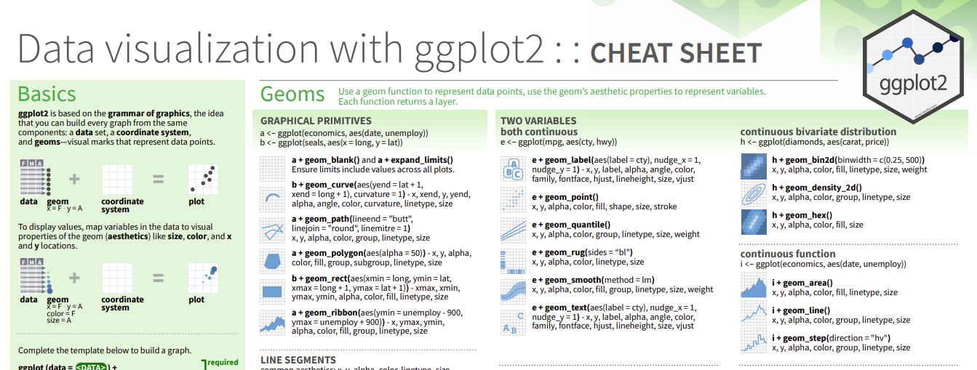

Gráficos com o Pacote ggplot2
Cheat Sheet: ggplot2

Slide 53
Gráficos com o Pacote ggplot2
Leituras recomendadas:
Data visualization: r4ds
ggplot2 extensions
Graphics for communication
Function reference do ggplot

Slide 54
Gráficos com o Pacote ggplot2
A função ggplot() necessita de no mínimo 3 elementos para a produção dos gráficos:
OBJETO PRINCIPAL:
dados
VARIÁVEIS DE CADA EIXO:
estética:
aes()
OBJETO GEOMÉTRICO:
Formas geométricas que serão representadas nos gráficos (pontos, boxplot, linha, etc.):
geom_***()

Slide 55
Gráficos com o Pacote ggplot2
ggplot(data = <DATA>) +
<GEOM_FUNCTION>(mapping = aes(<MAPPINGS>))

Slide 56
Gráficos com o Pacote ggplot2 (Dispersão)
Função:
geom_point()
Argumentos estéticos:
x, y, alpha, colour, fill, group, shape, size, stroke

Slide 57
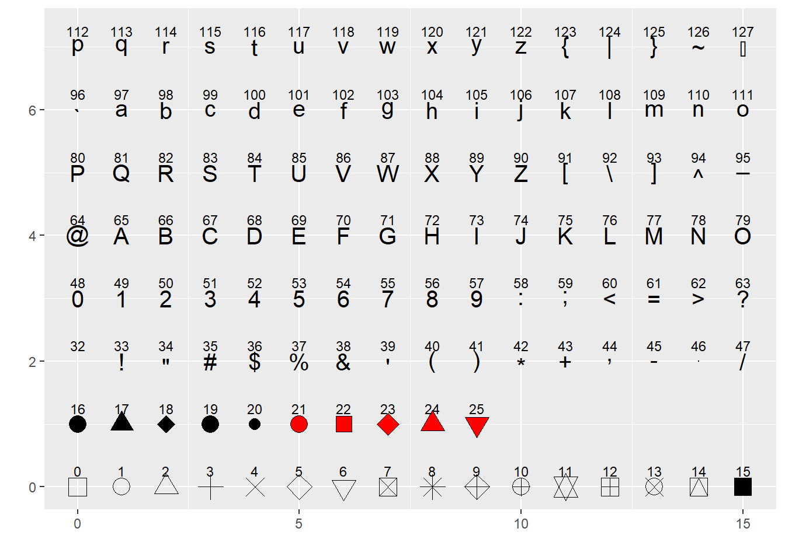
Gráficos com o Pacote ggplot2 (Dispersão)
Shapes que podem ser utilizados:

Slide 58
Gráficos com o Pacote ggplot2 (Dispersão)
## Especificação do banco de dados e da estética nas funções
### Tudo dentro da função ggplot
ggplot(data = mpg, mapping = aes(x = displ, y = hwy)) +
geom_point()
### Banco de dados na função ggplot e estética na função geom_*
ggplot(data = mpg) +
geom_point(mapping = aes(x = displ, y = hwy))
### Dados e estética na função geom_*
ggplot() +
geom_point(data = mpg, mapping = aes(x = displ, y = hwy))
### Exemplo de erro
ggplot() +
geom_point(data = mpg) +
geom_point(mapping = aes(x = displ, y = hwy)) # Erro!!! Por quê?

Slide 59
Gráficos com o Pacote ggplot2 (Dispersão)
### Dados especificados em locais diferentes
ggplot() +
geom_point(data = filter(mpg, displ > 4.5),
aes(x = displ, y = hwy),
color = "blue", size = 2.2) +
geom_point(data = filter(mpg, displ < 4.5),
aes(x = displ, y = hwy),
ggplot(data = mpg, mapping = aes(x = displ, y = hwy)) +
geom_point() +
geom_point(data = dplyr::filter(mpg, displ > 5, hwy > 20),
color = "red", size = 2.2) color = "red", size = 2.2)

Slide 60
Gráficos com o Pacote ggplot2 (Dispersão)
## Mudança de cores dos pontos
### Gráfico padrão
mpg |>
ggplot() +
geom_point(mapping = aes(x = displ, y = hwy))
### Unica coloração dos pontos
ggplot(data = mpg) +
geom_point(mapping = aes(x = displ, y = hwy), color = "blue")
### Coloração por categorias de uma variável
ggplot(data = mpg) +
geom_point(mapping = aes(x = displ, y = hwy, color = class))

Slide 61
Gráficos com o Pacote ggplot2 (Dispersão)
## Mudança da transparência dos pontos
### Tranparência Geral
ggplot(data = mpg) +
geom_point(mapping = aes(x = displ, y = hwy), alpha = 1/5)
### Tranparência por categorias de uma variável
ggplot(data = mpg) +
geom_point(mapping = aes(x = displ, y = hwy, alpha = class))
## Mudança na forma pontos
### Única forma para todos os pontos
ggplot(data = mpg) +
geom_point(mapping = aes(x = displ, y = hwy), shape = 14)
### Forma dos pontos por classes
ggplot(data = mpg) +
geom_point(mapping = aes(x = displ, y = hwy, shape = class)) # Qual é o aviso?
ggplot(data = mpg) +
geom_point(mapping = aes(x = displ, y = hwy, shape = drv))

Slide 62
Gráficos com o Pacote ggplot2 (Histograma)
Função:
geom_histogram()

Slide 63
Gráficos com o Pacote ggplot2 (Histograma)
## Criando um banco de dados
set.seed(123) # semente aleatória
(df <- tribble(
~sex, ~weight,
"M", rnorm(200, mean = 80, sd = 5),
"F", rnorm(200, mean = 60, sd = 5)
) |>
unnest(-sex) |> mutate(across(sex, as_factor)))
(df |> filter(sex == "M") -> df_M)
str(df)

Slide 64
Gráficos com o Pacote ggplot2 (Histograma)
## Histograma padrão
ggplot(df, aes(x = weight)) +
geom_histogram() # histograma padrão
df_M |>
ggplot() +
geom_histogram(aes(x = weight)) # histograma padrão
## Alterações
### Largura das barras
df_M |>
ggplot(aes(x = weight)) +
geom_histogram(binwidth = 2)
### Quantidade de barras
df_M |>
ggplot(aes(x = weight)) +
geom_histogram(bins = 7)

Slide 65
Gráficos com o Pacote ggplot2 (Histograma)
### Quantidade de barras
df_M |>
ggplot(aes(x = weight)) +
geom_histogram(bins = 7)
### Cor do traço e do prenchimento das barras
ggplot(df, aes(x = weight)) +
geom_histogram(color = "darkblue", fill = "lightblue") # fora da função aes: mudança geral
### Cor por categorias
ggplot(df, aes(x = weight)) +
geom_histogram(
aes(fill = sex),
color = "black") # dentro da função aes: cor do preenchimento escolhida automaticamente
ggplot(df, aes(x = weight, fill = sex)) +
geom_histogram(color = "black") +
scale_fill_manual(values=c("#999999", "#56B4E9")) # preenchimento utilizando outras funções

Slide 66
Gráficos com o Pacote ggplot2 (Histograma)
### Transparência das barras
ggplot(df, aes(x = weight)) +
geom_histogram(aes(fill = sex),
color = "black",
alpha = 0.3) # alpha muda a transparência
ggplot(df, aes(x = weight)) +
geom_histogram(aes(fill = sex, alpha = sex),
color = "black"
)

Slide 67
Gráficos com o Pacote ggplot2 (Densidade: Bônus)
Função:
geom_boxplot()
Argumentos estéticos:
x, y, alpha, colour, fill, group, linetype, size, weight

Slide 68
Gráficos com o Pacote ggplot2 (Densidade: Bônus)
## Gráfico padrão
ggplot(diamonds, aes(x = carat)) +
geom_density()
## Alterações
### Largura da banda
ggplot(diamonds, aes(carat)) +
geom_density(adjust = 1/5)
ggplot(diamonds, aes(carat)) +
geom_density(adjust = 5)

Slide 69
Gráficos com o Pacote ggplot2 (Densidade: Bônus)
### Categorização
ggplot(diamonds, aes(carat, fill = cut, colour = cut)) +
geom_density(alpha = 0.1)
ggplot(diamonds, aes(carat, fill = cut, colour = cut)) +
geom_density(position = "stack")
ggplot(df) +
geom_density(aes(x = weight, fill = sex),
color = "black", alpha = 0.5) +
scale_fill_manual(values=c("#999999", "#56B4E9")) +
labs(title = "Gráfico de Densidade", x ="Weight(kg)", y = "Density")

Slide 70
Gráficos com o Pacote ggplot2 (BoxPlots)
Função:
geom_density()
Argumentos estéticos:
x ou y, lower ou xlower, upper ou xupper,
middle ou xmiddle, ymin ou xmin, ymax ou xmax,
alpha, colour, fill, group, linetype, shape, size, weight

Slide 71
Gráficos com o Pacote ggplot2 (BoxPlots)
## Banco de dados
ToothGrowth |>
as_tibble() |>
mutate(dose = as_factor(dose)) -> ToothGrowth
## Gráfico Padrão
(ToothGrowth |>
ggplot(aes(x = dose, y = len)) +
geom_boxplot() -> p_bp)

Slide 72
Gráficos com o Pacote ggplot2 (BoxPlots)
## Alterações
### Cor da caixa por categorias de uma variável
ToothGrowth |>
ggplot(aes(x = dose, y = len, color = dose)) +
geom_boxplot()
### Cor do preenchimento por categorias de uma variável
ToothGrowth |>
ggplot(aes(x = dose, y = len, fill = dose)) +
geom_boxplot()
ToothGrowth |>
ggplot(aes(x = dose, y = len, fill = dose)) +
geom_boxplot() +
scale_fill_brewer(palette = "Dark2") # função para mudar a cor do preenchimento

Slide 73
Gráficos com o Pacote ggplot2 (BoxPlots)
### Adição de whiskers
ToothGrowth |>
ggplot(aes(x = dose, y = len, fill = supp)) +
stat_boxplot(geom = 'errorbar') +
geom_boxplot()

Slide 74
Gráficos com o Pacote ggplot2 (BoxPlots)
### Reordenação
mpg |>
ggplot(aes(class, hwy, fill = class)) + # Não ordenado
geom_boxplot() +
labs(x = "Class", y = "Highway Miles per Gallon", fill = "Class")
mpg |>
ggplot(aes(reorder(class, hwy), hwy, fill = class)) + # uso da função reorder para ordenar
geom_boxplot() +
labs(x = "Class", y = "Highway Miles per Gallon", fill = "Class")
mpg |>
ggplot(aes(reorder(class, -hwy), hwy, fill = class)) + # Qual foi a mudança?
geom_boxplot() +
labs(x = "Class", y = "Highway Miles per Gallon", fill = "Class")

Slide 75
Gráficos com o Pacote ggplot2 (Linhas)
Função:
geom_line()
Argumentos estéticos:
x, y, alpha, colour, group, linetype e size

Slide 76
Gráficos com o Pacote ggplot2 (Linhas)
## Importação dos bancos de dados
ipca_selic <- read_csv("ipca_selic.csv")
tx_housing <- read_csv("tx_housing.csv")
## Gráfico Padrão
ipca_selic |>
filter(Indicador == "IPCA") %>%
ggplot(aes(x = Data, y = Valor)) +
geom_line() +
ylab("IPCA")

Slide 77
Gráficos com o Pacote ggplot2 (Linhas)
## Alterações
### Cor das linhas pelas categorias em uma outra variável
ipca_selic |>
ggplot(aes(x = Data, y = Valor)) +
geom_line(aes(color = Indicador), size = 1)
### Tracejado, cor e espessura das linhas pelas categorias em uma outra variável
ipca_selic |>
ggplot(aes(x = Data, y = Valor)) +
geom_line(aes(color = Indicador, linetype = Indicador), size = 1)

Slide 78
Gráficos com o Pacote ggplot2 (Linhas)
### Mudanças nas escalas dos eixos x e y
tx_housing |>
group_by(Data) %>%
summarise("Volume Médio" = mean(volume, na.rm = TRUE)) %>%
ggplot(aes(x = Data, y = `Volume Médio`)) +
geom_line() +
scale_x_date(date_breaks = "1 year",
date_labels = "%Y") +
scale_y_continuous(labels = scales::number_format(big.mark = ".",
decimal.mark = ","))

Slide 79
Gráficos com o Pacote ggplot2 (Barras ou Colunas)
Função:
geom_bar()
Argumentos estéticos:
x, y, alpha, colour, fill, group, linetype e size

Slide 80
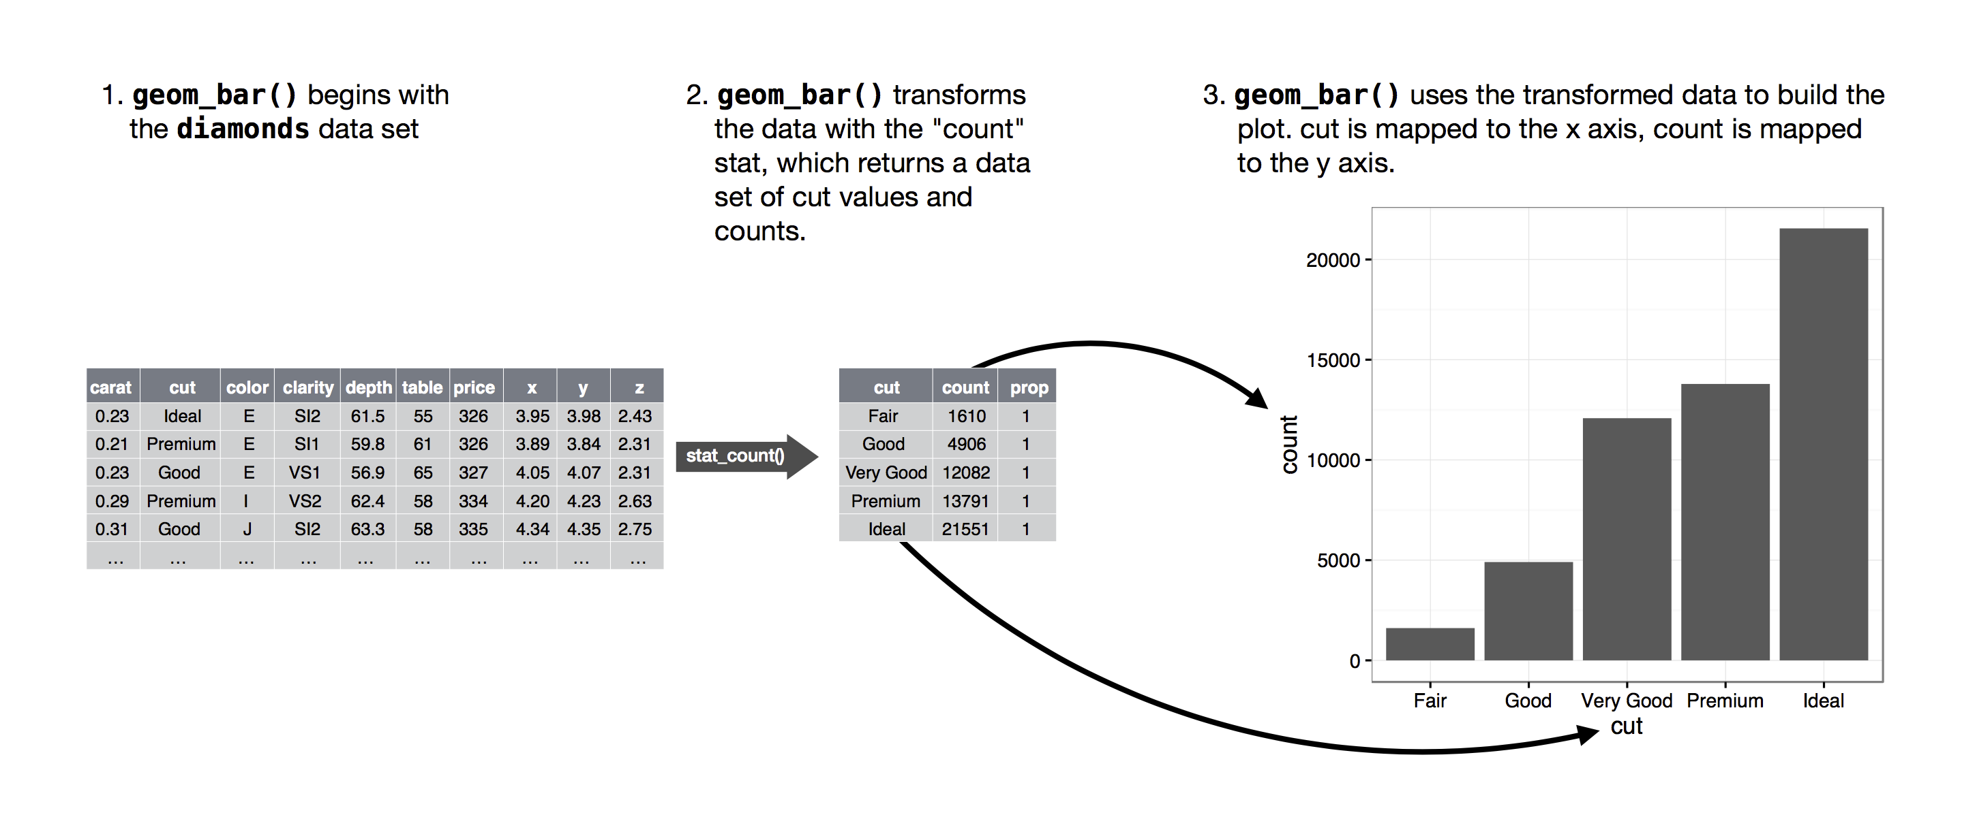
Gráficos com o Pacote ggplot2 (Barras ou Colunas)

Slide 81
Gráficos com o Pacote ggplot2 (Barras ou Colunas)
## Gráfico padrão
ggplot(data = diamonds) +
geom_bar(mapping = aes(x = cut))
## Alterações
### Cor das barras por categorias da mesma variável
ggplot(data = diamonds) +
geom_bar(mapping = aes(x = cut, fill = cut))
### Cor das barras por categorias de uma outra variável
ggplot(data = diamonds) +
geom_bar(mapping = aes(x = cut, fill = clarity))
ggplot(data = diamonds) +
geom_bar(mapping = aes(x = cut, fill = clarity),
position = "dodge")

Slide 82
Gráficos com o Pacote ggplot2 (Barras ou Colunas)
### Mudança de orientação dos eixos
(ggplot(data = diamonds) +
geom_bar(mapping = aes(x = cut, fill = cut),
show.legend = FALSE,
width = 1) -> p_bar)
p_bar + coord_flip()
### Coordenadas polar
p_bar + coord_polar()

Slide 83
Gráficos com o Pacote ggplot2 (Barras ou Colunas)
### Adição dos erros
ToothGrowth %>%
group_by(supp, dose) %>%
summarise_if(is.numeric, list(Length = mean, sd = sd)) %>%
ggplot(aes(x = dose, y = Length, fill = supp)) +
geom_bar(stat = "identity", position = position_dodge()) +
geom_errorbar(aes(ymin = Length - sd, ymax = Length + sd),
width = .2,
position = position_dodge(.9)) +
scale_fill_brewer(palette = "Paired")

Slide 84
Gráficos com o Pacote ggplot2 (Temas Pré-Definidos)
Função:
theme_*()

Slide 85
Gráficos com o Pacote ggplot2 (Temas Pré-Definidos)
(ggplot(df, aes(x = weight, fill = sex)) +
geom_histogram(color = "black") +
scale_fill_manual(values = c("#999999", "#56B4E9")) -> p_hist)
p_hist + theme_bw()
p_hist + theme_classic()
p_hist + theme_light()
p_hist + theme_linedraw()
p_hist + theme_minimal()

Slide 86
Gráficos com o Pacote ggplot2 (Temas Pré-Definidos)
p_hist + theme_gray()
p_hist + theme_dark()
p_hist + theme_void()

Slide 87
Gráficos com o Pacote ggplot2 (Fatiamento)
Funções:
facet_grid()
facet_wrap()

Slide 88
Gráficos com o Pacote ggplot2 (Fatiamento)
## Usando a função facet_grid
### Fatiamento pelas categorias de uma variável
p_hist + facet_grid(sex ~ .)
p_hist + facet_grid(. ~ sex)
ggplot(data = mpg) +
geom_point(mapping = aes(x = displ, y = hwy)) +
facet_grid(drv ~ .) # fatiamento por linha
ggplot(data = mpg) +
geom_point(mapping = aes(x = displ, y = hwy)) +
facet_grid(rows = vars(drv)) # fatiamento por linha

Slide 89
Gráficos com o Pacote ggplot2 (Fatiamento)
ggplot(data = mpg) +
geom_point(mapping = aes(x = displ, y = hwy)) +
facet_grid(. ~ cyl) # fatiamento por coluna
ggplot(data = mpg) +
geom_point(mapping = aes(x = displ, y = hwy)) +
facet_grid(cols = vars(cyl)) # fatiamento por coluna
### Fatiamento pelas categorias de mais de uma variável
ggplot(data = mpg) +
geom_point(mapping = aes(x = displ, y = hwy)) +
facet_grid(drv ~ cyl)
ggplot(data = mpg) +
geom_point(mapping = aes(x = displ, y = hwy)) +
facet_grid(fl + drv ~ cyl)

Slide 90
Gráficos com o Pacote ggplot2 (Fatiamento)
## Usando a função facet_wrap
### Fatiamento espeficicando o número de fatias em linhas
ggplot(data = mpg) +
geom_point(mapping = aes(x = displ, y = hwy)) +
facet_wrap(~ class, nrow = 2)
### Fatiamento espeficicando o número de fatias em colunas
ggplot(data = mpg) +
geom_point(mapping = aes(x = displ, y = hwy)) +
facet_wrap(~ class, ncol = 2)

Slide 91
Gráficos com o Pacote ggplot2 (Salvamento)
Função:
ggsave()

Slide 92
Gráficos com o Pacote ggplot2 (Salvamento)
ggplot(mtcars, aes(mpg, wt)) +
geom_point()
ggsave("mtcars.pdf") # PDF
ggsave("mtcars.png") # PNG
ggsave("mtcars.svg") # SVG
ggsave("mtcars.jpg") #JPG
ggsave("mtcars.pdf", width = 4, height = 4)
ggsave("mtcars.pdf", width = 20, height = 20, units = "cm")

Slide 93
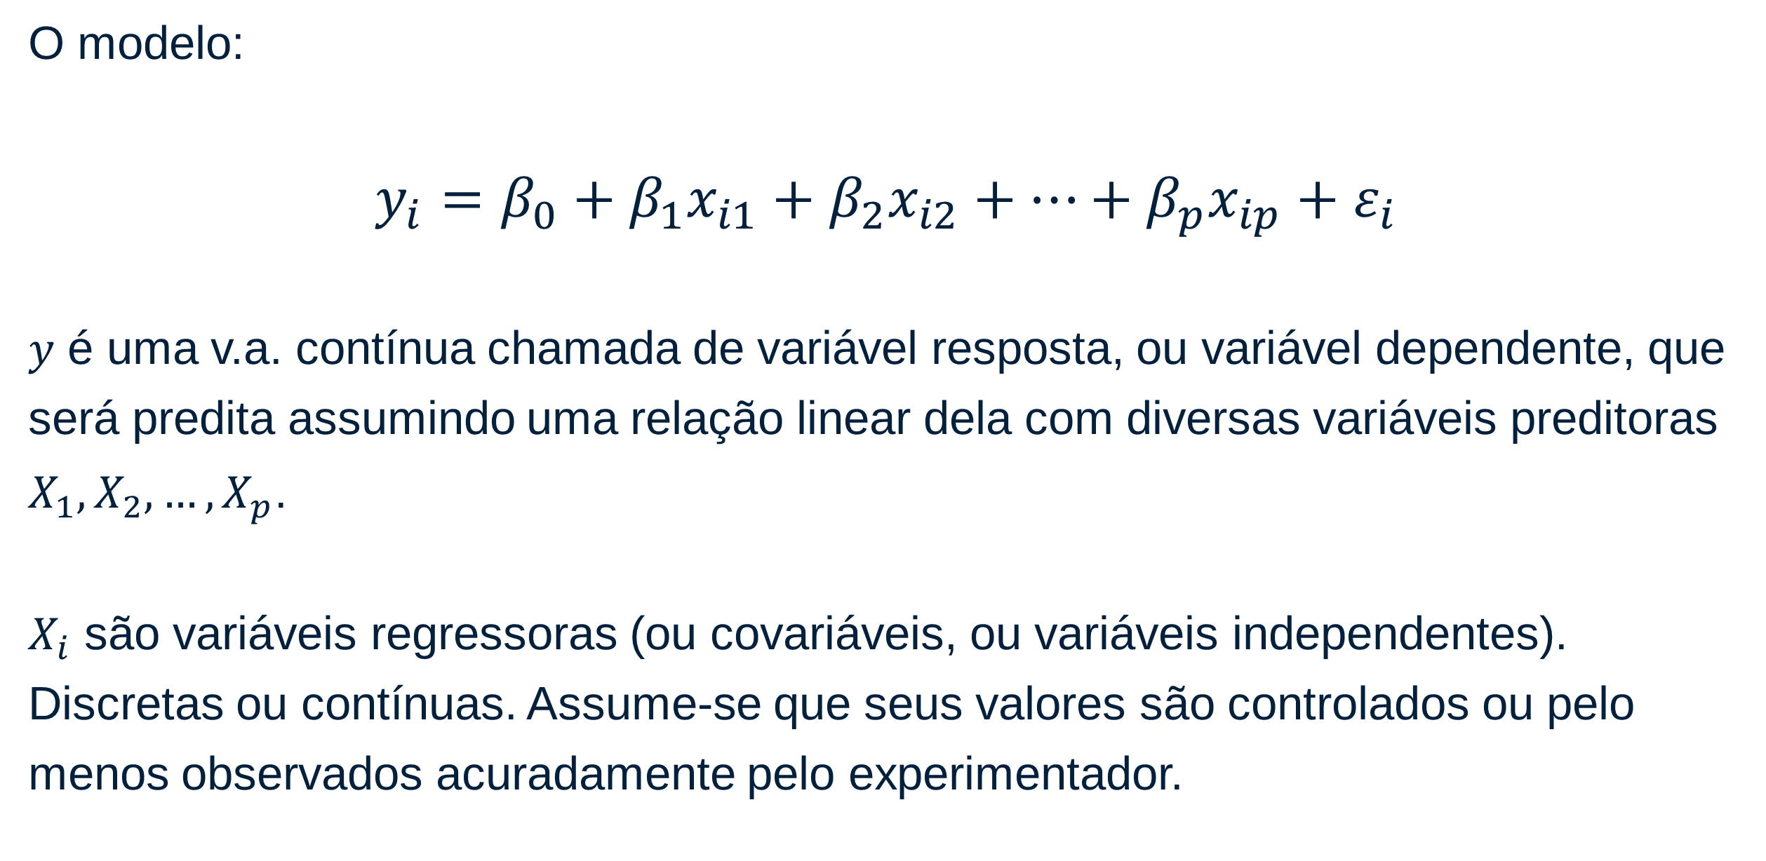
Regressão Linear Múltipla
O modelo:
$$y_{i}=β_{0}+β_{1}x_{i1}+β_{2}x_{i2}+…+β_{p}x_{ip}+ε_{i}$$
$y$ é uma v.a. contínua chamada de variável resposta, ou variável dependente, que será predita assumindo uma relação linear dela com diversas variáveis preditoras $X_{1}, X_{2}, …,X_{p}$.
$X_{i}$ são variáveis regressoras (ou covariáveis, ou variáveis independentes). Discretas ou contínuas. Assume-se que seus valores são controlados ou pelo menos observados acuradamente pelo experimentador.

Slide 94
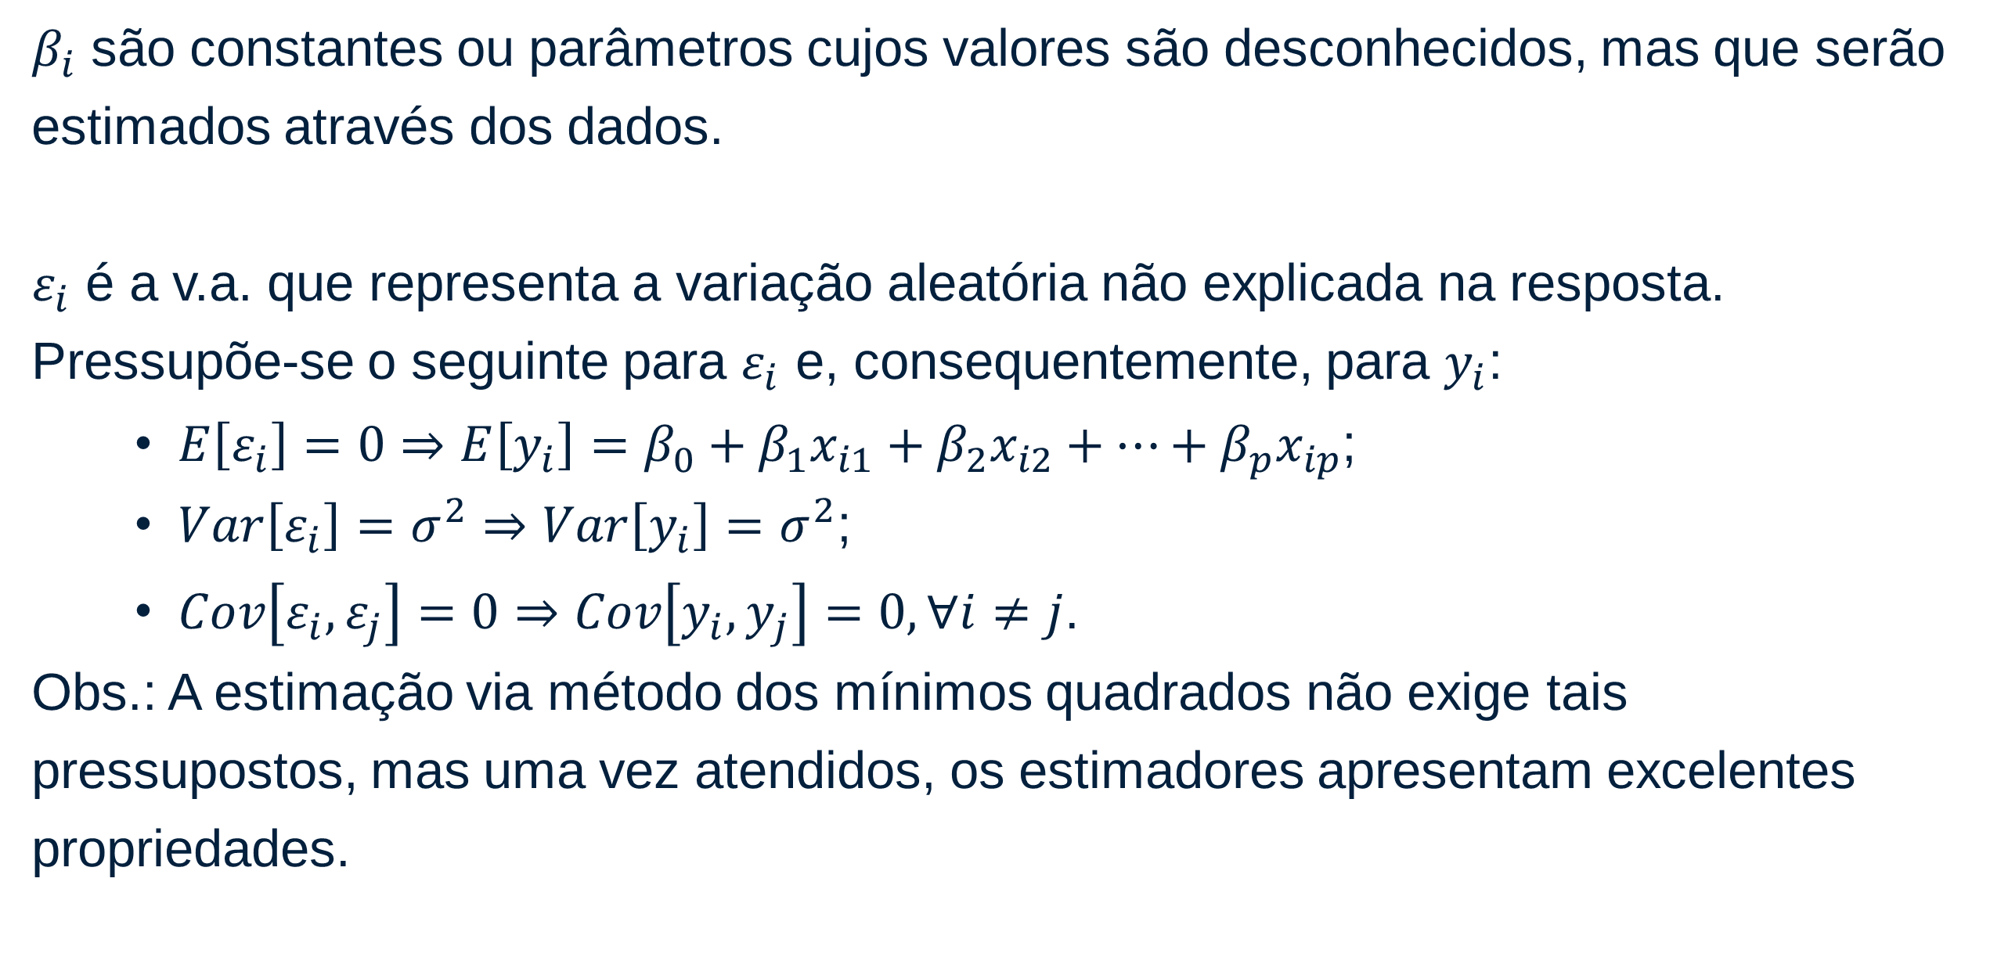
Regressão Linear Múltipla
$β_{i}$ são constantes ou parâmetros cujos valores são desconhecidos, mas que serão estimados através dos dados.
$ε_{i}$ é a v.a. que representa a variação aleatória não explicada na resposta. Pressupõe-se o seguinte para $ε_{i}$ e, consequentemente, para $y_{i}$:
$E\left[ε_{i}\right]=0⇒E\left[y_{i}\right]=β_{0}+β_{1}x_{i1}+β_{2}x_{i2}+…+β_{p}x_{ip}$;
$Var\left[ε_{i}\right]=σ^{2}⇒Var\left[y_{i}\right]=σ^{2}$;
$Cov\left[ε_{i}, ε_{j}\right]=0⇒Cov\left[y_{i}, y_{j}\right]=0,∀i≠j$.
Obs.: A estimação via método dos mínimos quadrados não exige tais pressupostos, mas uma vez atendidos, os estimadores apresentam excelentes propriedades.

Slide 95
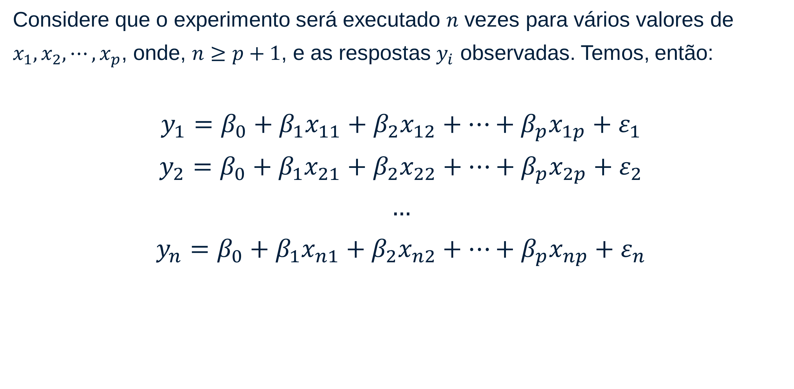
Regressão Linear Múltipla
Considere que o experimento será executado $n$ vezes para vários valores de $x_{1},x_{2},⋯, x_{p}$, onde, $n≥p+1$, e as respostas $y_{i}$ observadas. Temos, então:
$$y_{1}=β_{0}+β_{1}x_{11}+β_{2}x_{12}+…+β_{p}x_{1p}+ε_{1}$$
$$y_{2}=β_{0}+β_{1}x_{21}+β_{2}x_{22}+…+β_{p}x_{2p}+ε_{2}$$
$$…$$
$$y_{n}=β_{0}+β_{1}x_{n1}+β_{2}x_{n2}+…+β_{p}x_{np}+ε_{n}$$

Slide 96
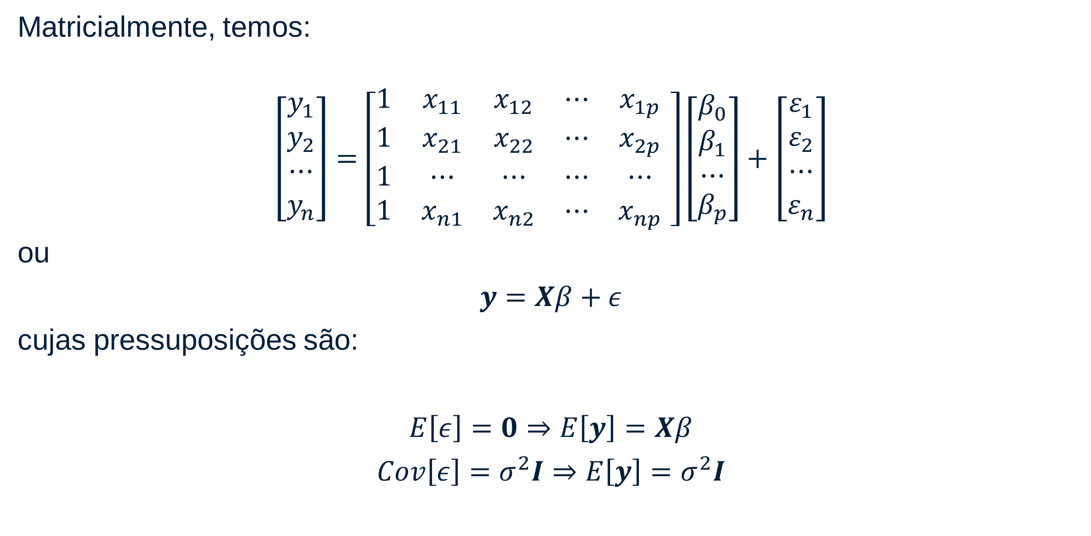
Regressão Linear Múltipla
Matricialmente, temos:
$$\left[\begin{matrix}y_{1} \\ y_{2} \\ ⋯ \\ y_{n}\end{matrix}\right]=\left[\begin{matrix}1 & x_{11} & x_{12} & ⋯ & x_{1p} \\ 1 & x_{21} & x_{22} & ⋯ & x_{2p} \\ 1 & ⋯ & ⋯ & ⋯ & ⋯ \\ 1 & x_{n1} & x_{n2} & ⋯ & x_{np}\end{matrix} \right]\left[\begin{matrix}β_{0} \\ \begin{aligned}β_{1} \\ ⋯\end{aligned} \\ β_{p}\end{matrix}\right]+\left[\begin{matrix}ε_{1} \\ ε_{2} \\ ⋯ \\ ε_{n}\end{matrix}\right]$$
ou
$$y=Xβ+ε$$
cujas pressuposições são:
$$E\left[ε\right]=0⇒E\left[y\right]=Xβ$$
$$Cov\left[ε\right]=σ^{2}I⇒E\left[y\right]=σ^{2}I$$

Slide 97
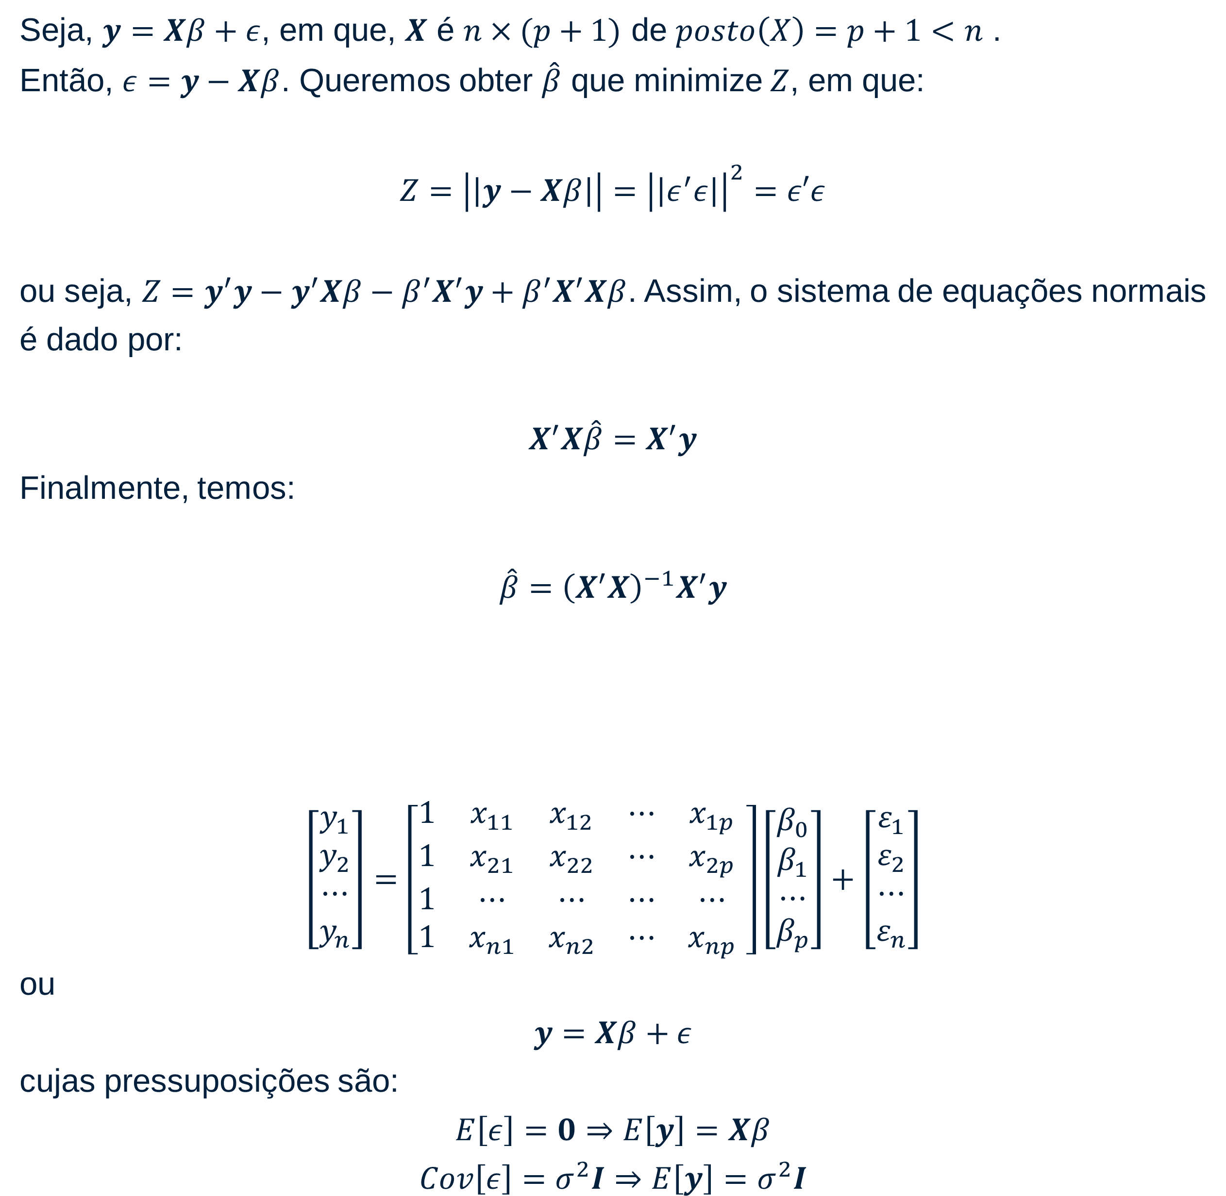
Regressão Linear Múltipla
Seja, $y=Xβ+ε$, em que, $X$ é $n×(p+1)$ de $posto\left(X\right)=p+1<n$ .
Então, $ε=y−Xβ$. Queremos obter $\hat{β}$ que minimize $Z$, em que:
$$Z=\left|\left|y−Xβ\right|\right|={\left|\left|ε^{′}ε\right|\right|}^{2}=ε′ε$$
ou seja, $Z=y^{′}y−y^{′}Xβ−β^{′}X^{′}y+β^{′}X^{′}Xβ$. Assim, o sistema de equações normais é dado por:
$$X^{′}X\hat{β}=X^{′}y$$
Finalmente, temos:
$$\hat{β}={\left(X^{′}X\right)}^{−1}X^{′}y$$
$$\left[\begin{matrix}y_{1} \\ y_{2} \\ ⋯ \\ y_{n}\end{matrix}\right]=\left[\begin{matrix}1 & x_{11} & x_{12} & ⋯ & x_{1p} \\ 1 & x_{21} & x_{22} & ⋯ & x_{2p} \\ 1 & ⋯ & ⋯ & ⋯ & ⋯ \\ 1 & x_{n1} & x_{n2} & ⋯ & x_{np}\end{matrix} \right]\left[\begin{matrix}β_{0} \\ \begin{aligned}β_{1} \\ ⋯\end{aligned} \\ β_{p}\end{matrix}\right]+\left[\begin{matrix}ε_{1} \\ ε_{2} \\ ⋯ \\ ε_{n}\end{matrix}\right]$$
ou
$$y=Xβ+ε$$
cujas pressuposições são:
$$E\left[ε\right]=0⇒E\left[y\right]=Xβ$$
$$Cov\left[ε\right]=σ^{2}I⇒E\left[y\right]=σ^{2}I$$

Slide 98
Regressão Linear Múltipla (Banco de dados: savings)
sr
taxa de poupança - poupança pessoal dividida pelo rendimento disponível
pop15
Porcentagem da população com menos de 15 anos
pop75
Porcentagem da população com mais de 75 anos
dpi
renda disponível per capita em dólares
ddpit
taxa de crescimento percentual de dpi

Slide 99
Regressão Linear Múltipla (Banco de dados: savings)
### Dados (savings)
data(savings) # Função data() importa o banco de dados savings do pacote faraway
help(savings) # Mostra a descrição dos dados no help
savings <- savings |>
as_tibble() # Transforma em tibble
savings

Slide 100
Regressão Linear Múltipla (Ajuste do modelo)
### Forma didática
(y <- as.matrix(savings[, 1]))
(X <- as.matrix(data.frame(Intercept = 1, savings[, -1])))
(XtX <- t(X)%*%X)
(inv_XtX <- solve(XtX))
(B <- inv_XtX%*%t(X)%*%y)

Slide 101
Regressão Linear Múltipla (Ajuste do modelo)
### Forma prática
ms <- lm(sr ~ pop15 + pop75 + dpi + ddpi, savings)
coef(ms)
summary(ms)
ms <- lm(sr ~ ., savings)
coef(ms)
summary(ms)

Slide 102

Regressão Linear Múltipla (Diagnóstico da Regressão)
A regressão é boa?

Slide 103
Regressão Linear Múltipla (Diagnóstico da Regressão)
A estimação e inferência dependem de várias pressuposições.
A princípio, os resultados das análises só teriam validade se essas pressuposições forem atendidas.
A avaliação dessas pressuposições pode ser chamada de diagnóstico da regressão;
Problemas potenciais: Erro, modelo, outliers ou observações discrepantes.

Slide 104
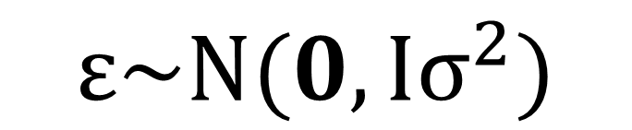
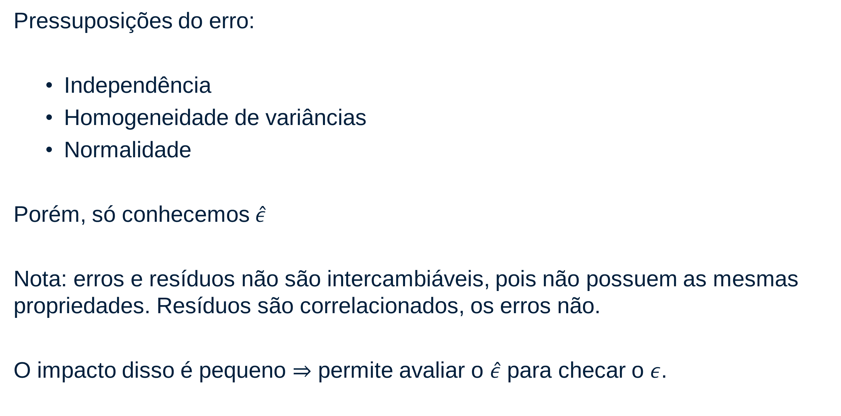
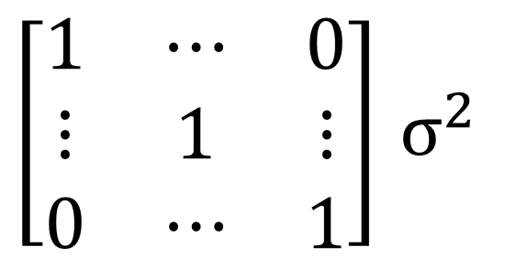
Regressão Linear Múltipla (Diagnóstico da Regressão)
Pressuposições do erro:
Independência
Homogeneidade de variâncias
Normalidade
Porém, só conhecemos $\hat{ε}$
Nota: erros e resíduos não são intercambiáveis, pois não possuem as mesmas propriedades. Resíduos são correlacionados, os erros não.
O impacto disso é pequeno $⇒$ permite avaliar o $\hat{ε}$ para checar o $ε$.
$$ε\sim N(0, Iσ^{2})$$
$\left[\begin{matrix}1 & ⋯ & 0 \\ ⋮ & 1 & ⋮ \\ 0 & ⋯ & 1\end{matrix}\right]$ $σ^{2}$
Notes:
Independência: não existe covariância entre os preditores

Slide 105
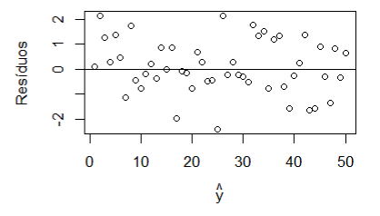
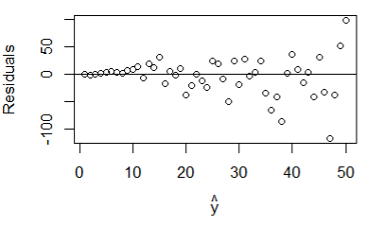
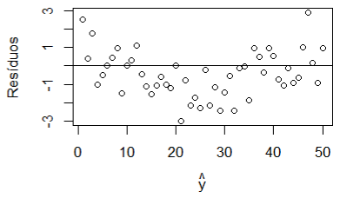
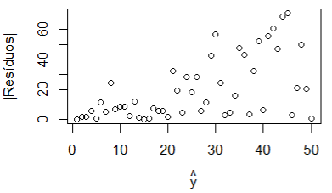


Regressão Linear Múltipla (Diagnóstico da Regressão)
$$\hat{ε}×\hat{y}$$
Ideal
Heterocedasticidade
Não-linearidade
Heterocedasticidade
$|\hat{ε}|×\hat{y}$

Slide 106

Regressão Linear Múltipla (Diagnóstico da Regressão)
$$\hat{ε}×\hat{y}$$
Ideal
Heterocedasticidade
Não-linearidade
Heterocedasticidade
$$y = a + bx +ε$$
$|\hat{ε}|×\hat{y}$

Slide 107
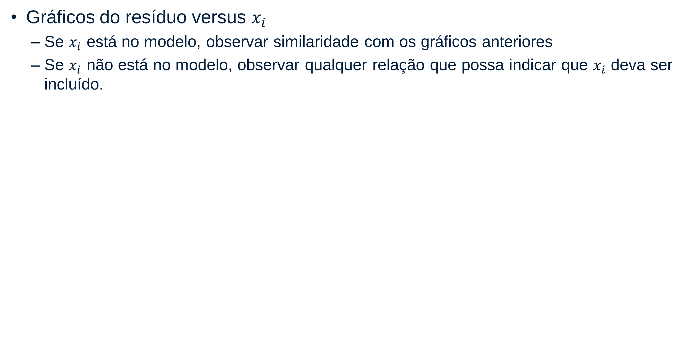
Regressão Linear Múltipla (Diagnóstico da Regressão)
Gráficos do resíduo versus $x_{i}$
Se $x_{i}$ está no modelo, observar similaridade com os gráficos anteriores
Se $x_{i}$ não está no modelo, observar qualquer relação que possa indicar que $x_{i}$ deva ser incluído.

Slide 108
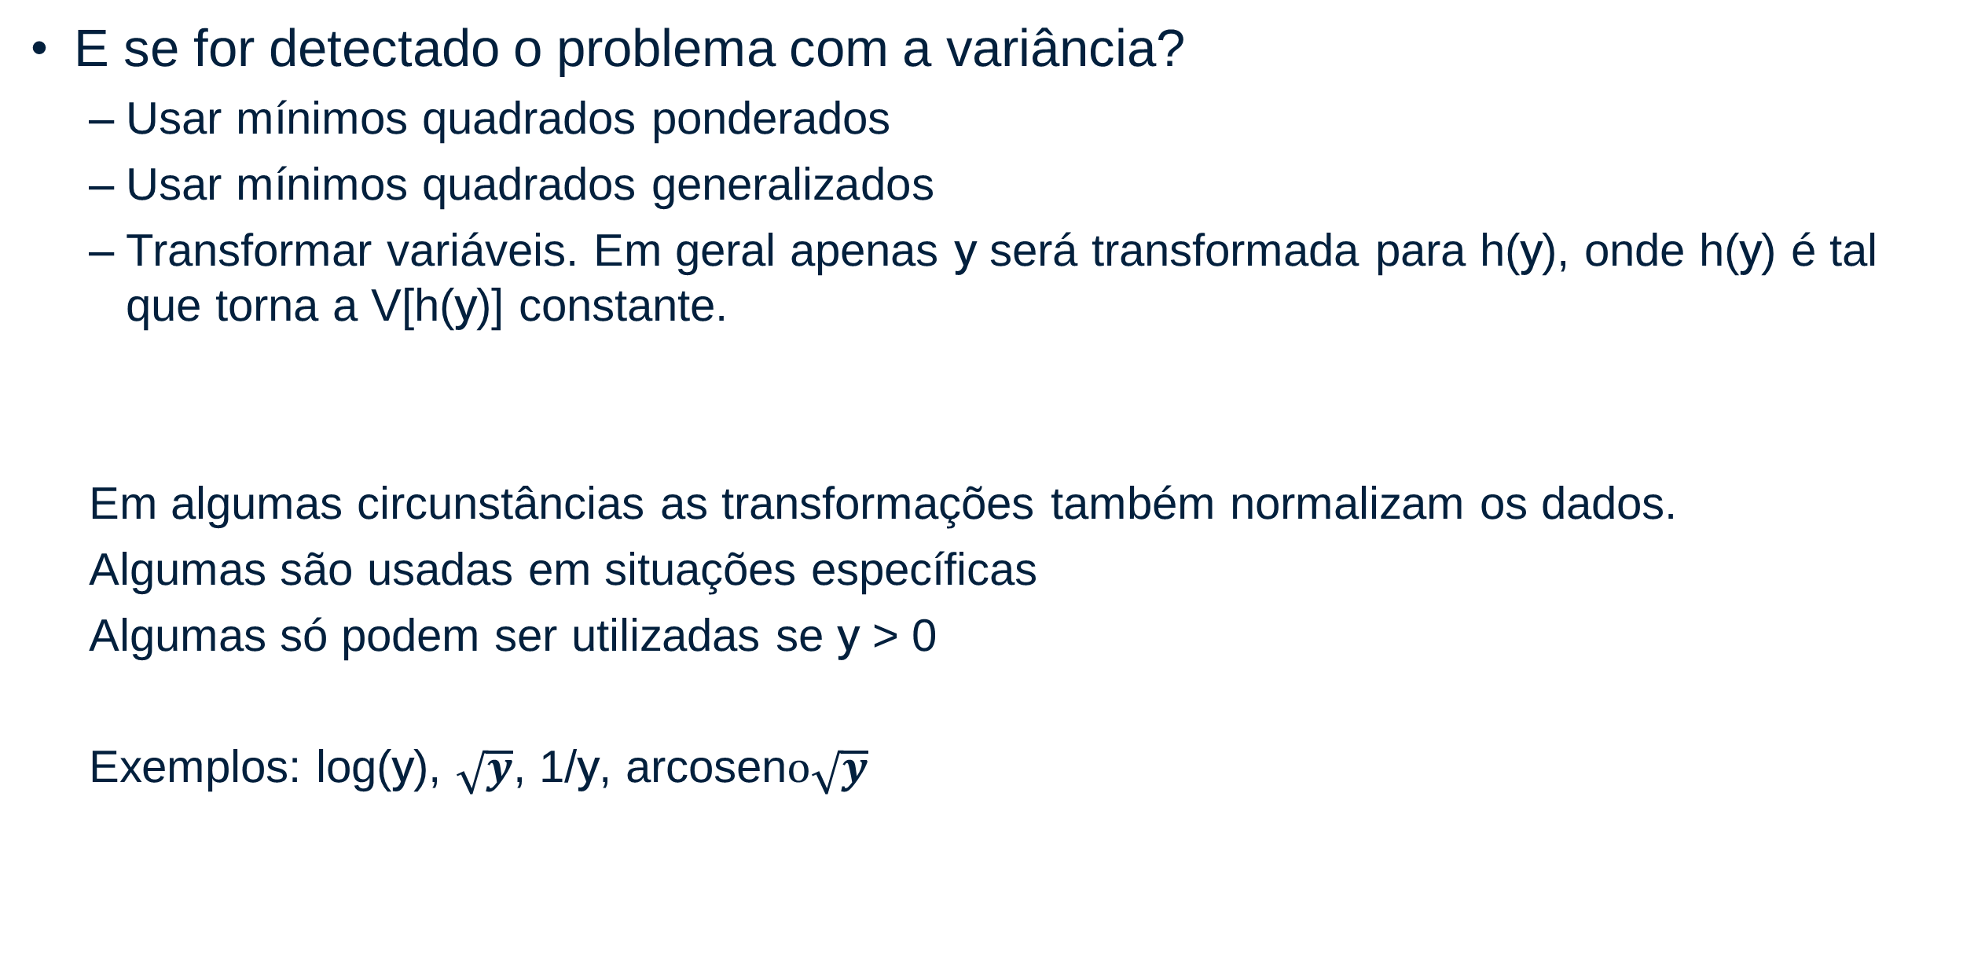
Regressão Linear Múltipla (Diagnóstico da Regressão)
E se for detectado o problema com a variância?
Usar mínimos quadrados ponderados
Usar mínimos quadrados generalizados
Transformar variáveis. Em geral apenas y será transformada para h(y), onde h(y) é tal que torna a V[h(y)] constante.
Em algumas circunstâncias as transformações também normalizam os dados.
Algumas são usadas em situações específicas
Algumas só podem ser utilizadas se y > 0
Exemplos: log(y), $\sqrt{y}$, 1/y, arcosen$o\sqrt{y}$
Notes:
Transformação logarítimica, raiz quadrada, recíproca, arco se

Slide 109
Regressão Linear Múltipla (Diagnóstico da Regressão)
## Diagnótico da regressão
plot(fitted(ms),residuals(ms), xlab = "Fitted", ylab = "Residuals")
### Resíduos x valores ajustados
#### Homogeneidade das variâncias
tibble(fit = fitted(ms),
res = residuals(ms),
abs_res = residuals(ms) %>% abs()) -> d_s
d_s |>
ggplot() +
geom_point(aes(x = fit, y = res)) +
geom_hline(yintercept = 0) +
labs(x = "Fitted", y = "Residuals") +
theme_classic()

Slide 110
Regressão Linear Múltipla (Diagnóstico da Regressão)
### Resíduos versus x_i
plot(savings$pop15, residuals(ms), xlab = "Population under 15", ylab = "Residuals")
plot(savings$pop75, residuals(ms), xlab = "Population over 75", ylab = "Residuals")
### Resíduos absolutos vessus x_i
lm(abs_res ~ fit, d_s) %>%
summary()
plot(abs_res ~ fit, d_s, xlab = "Fitted", ylab = "|Residuals|")
abline(lm(abs_res ~ fit, d_s)) # A inclinação da reta não é significativa a 5%

Slide 111
Regressão Linear Múltipla (Diagnóstico da Regressão)
### Gráficos ilustrativos para diagnosticar a homogeneidade de variâncias
graficos <- 4 # dando 4 exemplos de cada caso
par(mfrow = c(2, 2))
# - caso 1: homogeneidade de variâncias
for (i in 1:graficos) {
plot(1:50, rnorm(50), xlab = expression(hat(y)), ylab = "Resíduos", main = "caso 1")
abline(h = 0)
}
# - caso 2: heterogeneidade forte
for (i in 1:graficos) {
plot(1:50, (1:50) * rnorm(50),
xlab = expression(hat(y)), ylab = "|Resíduos|", main = "caso 2")
abline(h = 0)
}

Slide 112
Regressão Linear Múltipla (Diagnóstico da Regressão)
# - caso 3: heterogeneidade moderada
for (i in 1:graficos) {
plot(1:50, sqrt((1:50)) * rnorm(50),
xlab = expression(hat(y)), ylab = "Resíduos", main = "caso 3")
abline(h = 0)
}
# - caso 4: não-linearidade
for (i in 1:graficos) {
plot(1:50, cos((1:50) * pi / 25) + rnorm(50),
xlab = expression(hat(y)), ylab = "Resíduos", main = "caso 4")
abline(h = 0)
}
par(mfrow = c(1, 1))

Slide 113
Regressão Linear Múltipla (Diagnóstico da Regressão)
## Transformação de y
### Dados (gala)
data(gala) # Função data() importa o banco de dados savings do pacote faraway
help(gala) # Mostra a descrição dos dados no help
gala <- gala |>
as_tibble() # Transforma em tibble
gala
(mg <- lm(Species ~ . - Endemics, gala))
tibble(fit = fitted(mg),
res = residuals(mg),
abs_res = residuals(mg) %>% abs()) -> d_g
par(mfrow = c(1, 1))
plot(res ~ fit, data = d_g,
xlab = "Fitted", ylab = "Residuals")

Slide 114
Regressão Linear Múltipla (Diagnóstico da Regressão)
### Tranformando y em raiz
#### Resíduos versus valores ajustados
(mg_t <- lm(sqrt(Species) ~ . - Endemics, data = gala))
plot(
x = fitted(mg_t), y = residuals(mg_t),
xlab = "Fitted", ylab = "Residuals",
main = "Usando raiz quadrada")
#### Resíduos absolutos versus valores ajustados
plot(
x = fitted(mg_t), y = abs(residuals(mg_t)),
xlab = "Fitted", ylab = "|Residuals|",
main = "Usando raiz quadrada"
)
res_abs_x_aj <- lm(abs(residuals(mg_t)) ~ fitted(mg_t))
abline(res_abs_x_aj)
anova(res_abs_x_aj)

Slide 115
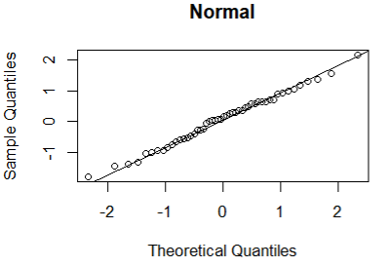
Regressão Linear Múltipla (Diagnóstico da Regressão)
Normalidade
Necessária para desenvolver os testes de hipóteses e os IC.
Usar o QQ-plot. Compara os resíduos às observações normais.
Histogramas e boxplots, em geral, não são muito úteis para checar normalidade.
Diagnóstico de não normalidade a partir do QQ-plot não é fácil. Casos de pontos distantes das retas podem ser devido a não normalidade e a outliers. Se após remover esses pontos aparecerem outros iguais aos anteriores, concluímos pela não-normalidade.

Slide 116
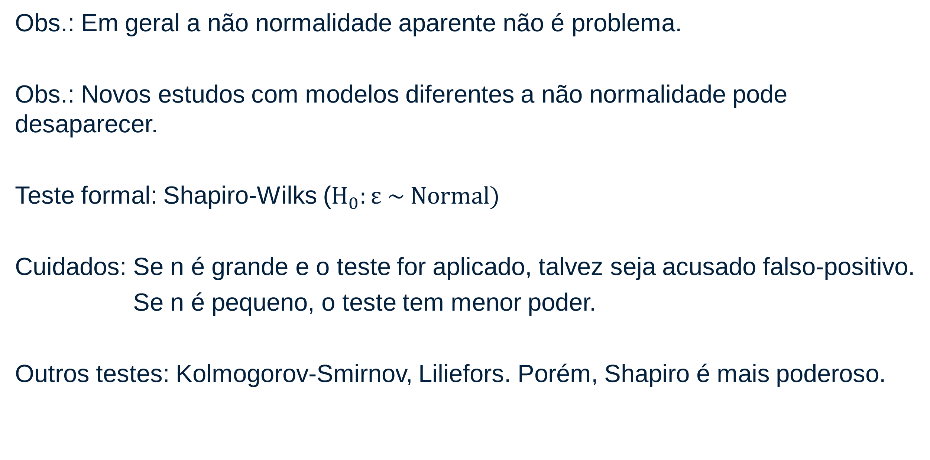
Regressão Linear Múltipla (Diagnóstico da Regressão)
Obs.: Em geral a não normalidade aparente não é problema.
Obs.: Novos estudos com modelos diferentes a não normalidade pode desaparecer.
Teste formal: Shapiro-Wilks ($H_{0}:ε \sim Normal)$
Cuidados: Se n é grande e o teste for aplicado, talvez seja acusado falso-positivo.
Se n é pequeno, o teste tem menor poder.
Outros testes: Kolmogorov-Smirnov, Liliefors. Porém, Shapiro é mais poderoso.

Slide 117
Regressão Linear Múltipla (Diagnóstico da Regressão)
## Verificando normalidade (savings)
par(mfrow = c(1, 1))
qqnorm(residuals(ms), ylab = "Residuals")
qqline(residuals(ms))
### Histogramas e boxplot geralmente não são bons para checar normalidade. Veremos:
par(mfrow = c(1, 2)) #rodar os plots acima
hist(residuals(ms))
boxplot(residuals(ms), horizontal = T)
par(mfrow = c(1, 1))

Slide 118
Regressão Linear Múltipla (Diagnóstico da Regressão)
### Gráficos ilustrativos para diagnosticar a homogeneidade de variâncias
#### Forma original das distribuções
par(mfrow = c(2, 2))
##### - caso 1: Normal
curve(dnorm(x), -5, 5, ylim = c(0, 1), main = "Normal", lwd = 2)
##### - caso 2: Lognormal
curve(dlnorm(x), -5, 5, ylim = c(0,1), col = "red", main = "Lognormal", lwd = 2)
##### - caso 3: Cauchy
curve(dcauchy(x), -5, 5, ylim = c(0,1), col = "blue", main = "Cauchy", lwd = 2)
##### - caso 4: Uniforme
curve(dunif(x), -5, 5, ylim = c(0,1), col = "green", main = "Uniforme", lwd = 2)

Slide 119
Regressão Linear Múltipla (Diagnóstico da Regressão)
#### Residuos de cada distribuição
graficos <- 4
par(mfrow = c(2, 2))
##### - caso 1: Normal
for (i in 1:graficos) {
x <- rnorm(50)
qqnorm(x, main = "Normal")
qqline(x)
}
##### - caso 2: Lognormal
for (i in 1:graficos) {
x <- exp(rnorm(50))
qqnorm(x, main = "Lognormal")
qqline(x)
}

Slide 120
Regressão Linear Múltipla (Diagnóstico da Regressão)
##### - caso 3: Cauchy
for (i in 1:graficos) {
x <- rcauchy(50)
qqnorm(x, main = "Cauchy")
qqline(x)
}
##### - caso 4: Uniforme
for (i in 1:graficos) {
x <- runif(50)
qqnorm(x, main = "Uniforme")
qqline(x)
}
par(mfrow = c(1, 1))

Slide 121
Regressão Linear Múltipla (Diagnóstico da Regressão)
### Teste de shapiwo-wilkis para normalidade
shapiro.test(rnorm(50)) # 50 valores
#### Se o n for grande
for (i in 1:15) {
print(shapiro.test(rnorm(5000))$p.value) # 5000 valores da normal
}

Slide 122
Regressão Linear Múltipla (Diagnóstico da Regressão)
#### Se o n for pequeno
for (i in 1:15) {
print(shapiro.test(rnorm(5))$p.value) # 5 valores da normal
}
for (i in 1:15) {
print(shapiro.test(rcauchy(5))$p.value) # 5 valores da cauchy
}
for (i in 1:15) {
print(shapiro.test(rgamma(5, 8))$p.value) # 5 valores da gamma
}
for (i in 1:15) {
print(shapiro.test(runif(50, 2, 10))$p.value) # 5 valores da uniforme
}

Slide 123
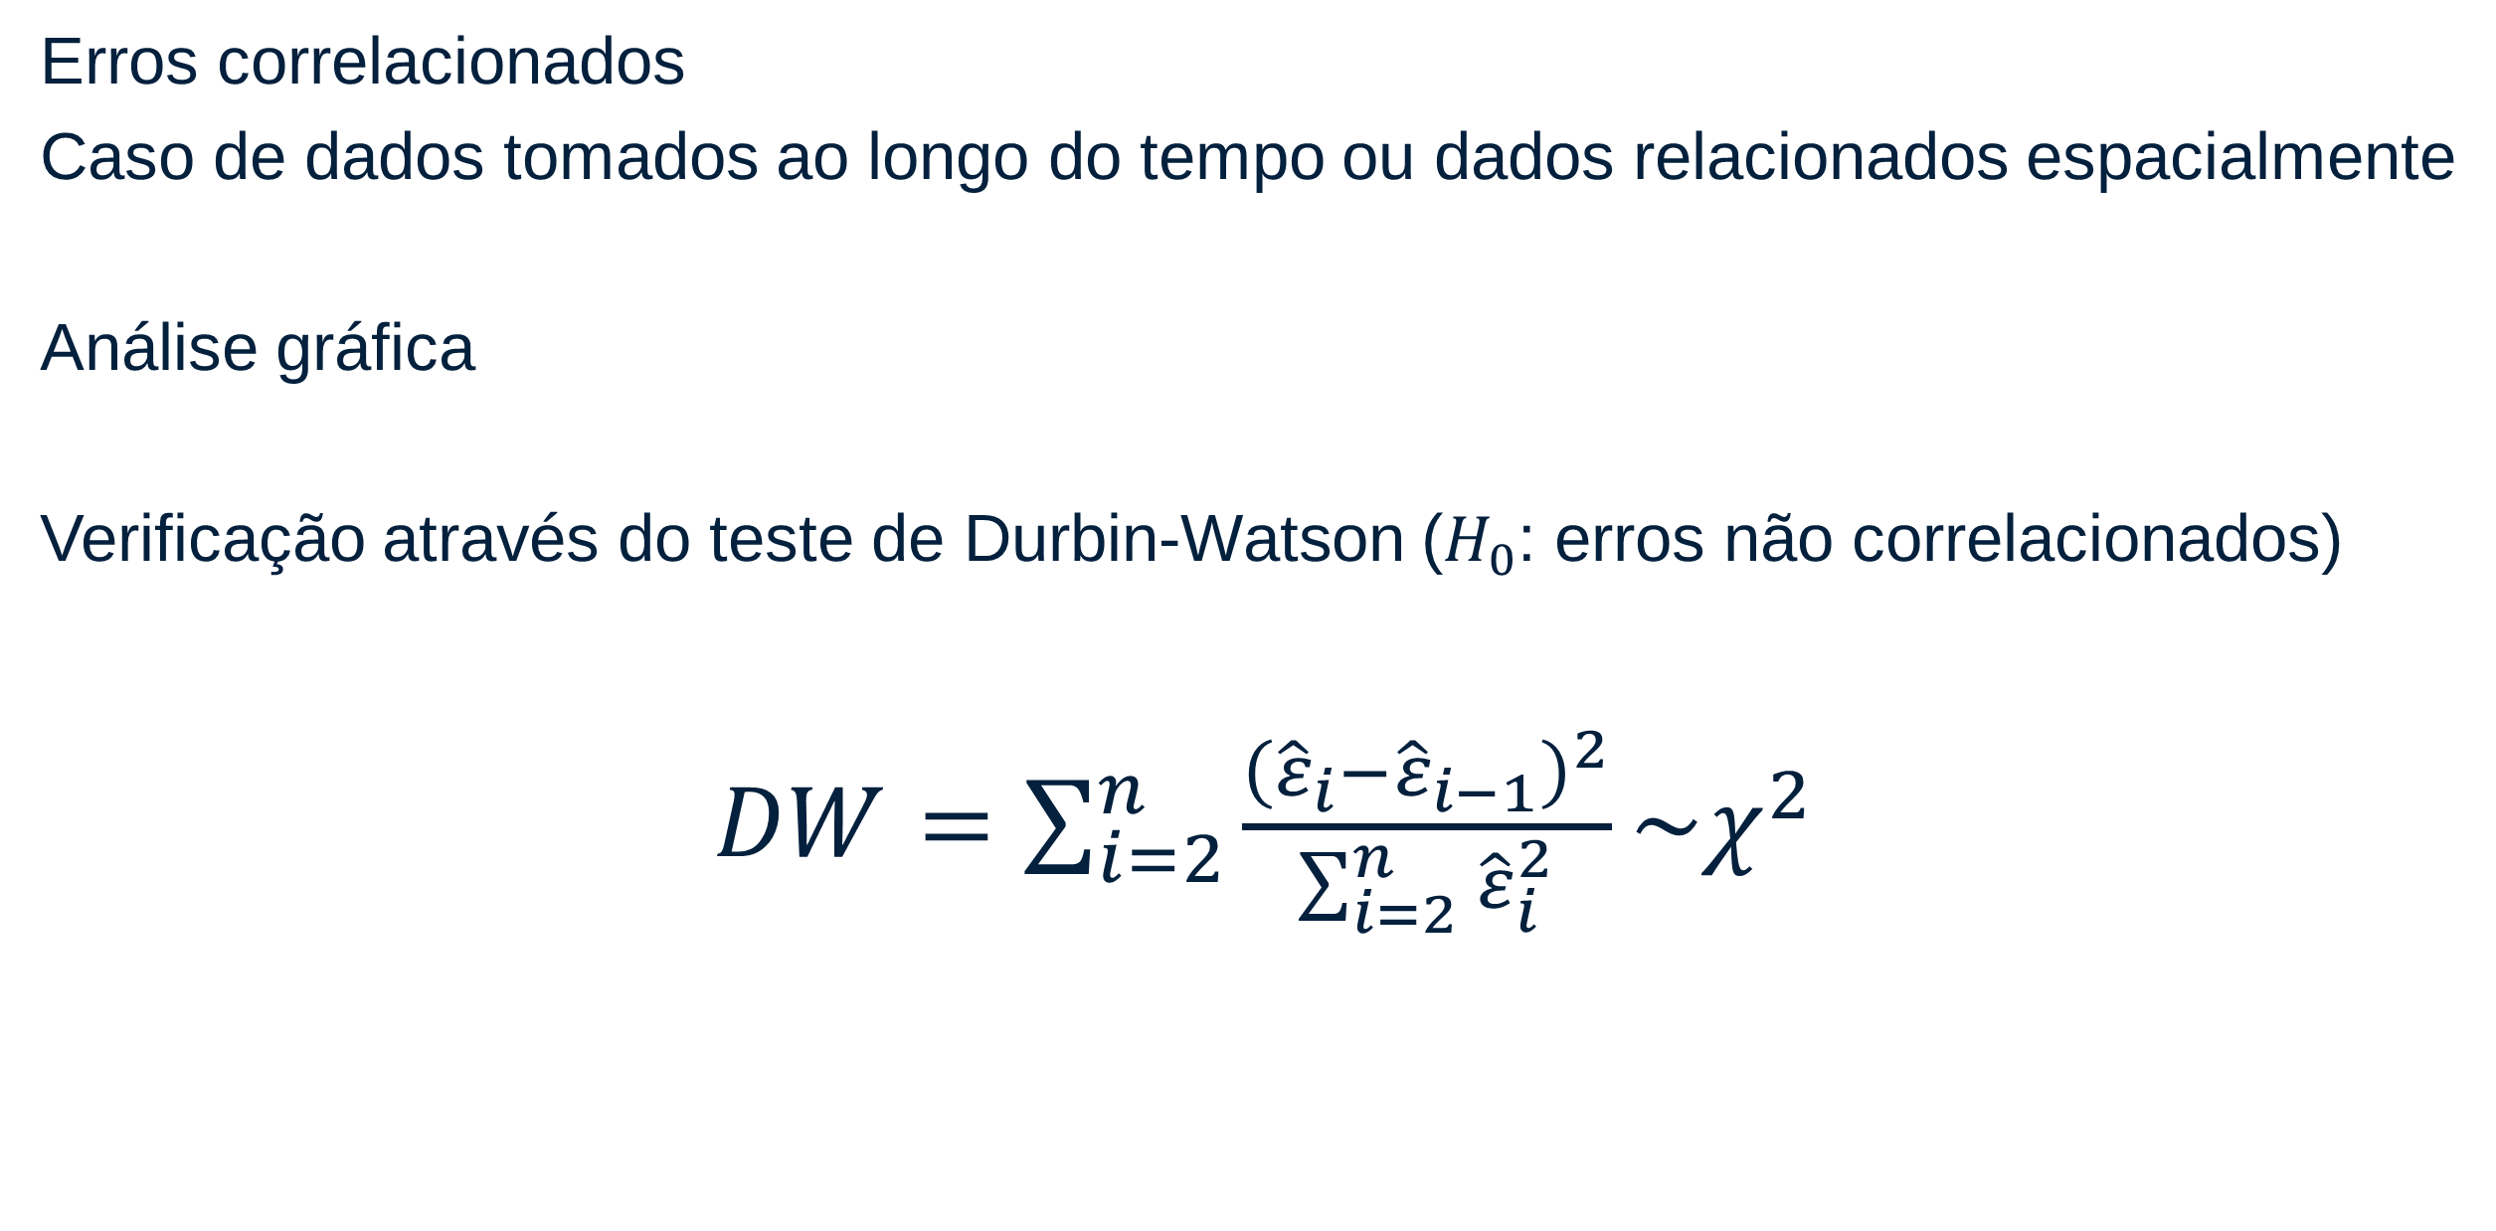
Regressão Linear Múltipla (Diagnóstico da Regressão)
Erros correlacionados
Caso de dados tomados ao longo do tempo ou dados relacionados espacialmente
Análise gráfica
Verificação através do teste de Durbin-Watson ($H_{0}$: erros não correlacionados)
$DW=\sum_{i=2}^{n}{\frac{{\left({\hat{ε}}_{i}−{\hat{ε}}_{i−1}\right)}^{2}}{\sum_{i=2}^{n}{{\hat{ε}}_{i}^{2}}}\sim χ^{2}}$

Slide 124
Regressão Linear Múltipla (Diagnóstico da Regressão)
## Dados correlacionados temporalmente
data(airquality)
head(airquality)
pairs(airquality, panel = panel.smooth)
### Ajuste do modelo com dados não transformados
ma <- lm(Ozone ~ . - Day, data = airquality, na.action = na.exclude)
plot(fitted(ma), residuals(ma), xlab = "Fitted", ylab = "Residuals")
"Observa-se que não há constância na variância e também não há não linearidade.
Assim, pode-se fazer uma transformação que, neste caso, será logarítmica.
"

Slide 125
Regressão Linear Múltipla (Diagnóstico da Regressão)
#### Checando se os erros são correlacionados
plot(residuals(ma), ylab = "Resíduos")
abline(h = 0)
lines(residuals(ma), ylab = "Resíduos")
#### Plotando resíduos sucessivos
plot(residuals(ma)[-153],
residuals(ma)[-1],
xlab = expression(hat(epsilon)[i]),
ylab = expression(hat(epsilon)[i + 1]))
#### teste simples (modelo sem intercepto pois resíduos tem média zero)
summary(lm(residuals(mal)[-1] ~ -1 + residuals(mal)[-153])) #
"Parece não haver correlação"

Slide 126
Regressão Linear Múltipla (Diagnóstico da Regressão)
### Ajuste do modelo com dados não transformados
mal <- lm(log(Ozone) ~ . - Day, data = airquality, na.action = na.exclude)
plot(fitted(mal), residuals(mal), xlab = "Fitted", ylab = "Residuals")
#### Checando se os erros são correlacionados
plot(residuals(mal), ylab = "Resíduos")
abline(h = 0)
lines(residuals(mal), ylab = "Resíduos")

Slide 127
Regressão Linear Múltipla (Diagnóstico da Regressão)
#### Plotando resíduos sucessivos
x11()
plot(residuals(mal)[-153],
residuals(mal)[-1],
xlab = expression(hat(epsilon)[i]),
ylab = expression(hat(epsilon)[i + 1]))
#### teste simples (modelo sem intercepto pois resíduos tem média zero)
summary(lm(residuals(mal)[-1] ~ -1 + residuals(mal)[-153])) #
"Parece não haver correlação"
# Vejamos um teste formal: aplicando o DW
dwtest(Ozone ~ . - Day, data = na.omit(airquality))
"Observamos que não há evidência de correlação, Porém, cuidado, pois há
valores faltantes."

Slide 128
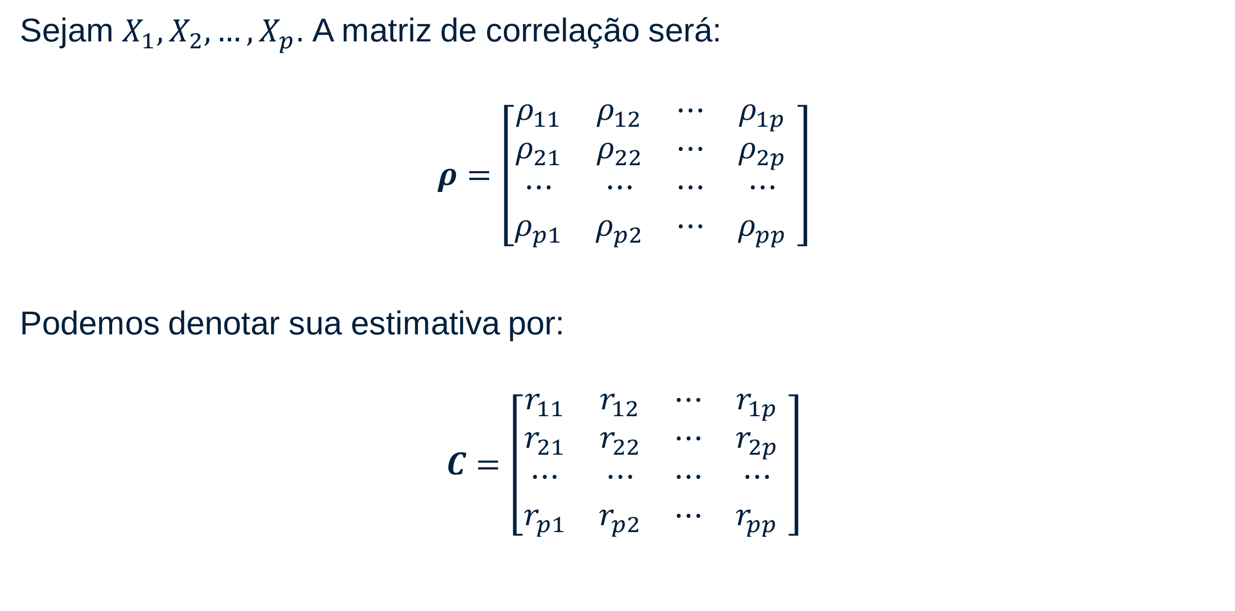
Regressão Linear Múltipla (Multicolinearidade)
Sejam $X_{1},X_{2},…, X_{p}$. A matriz de correlação será:
$$ρ=\left[\begin{matrix}ρ_{11} & ρ_{12} & ⋯ & ρ_{1p} \\ ρ_{21} & ρ_{22} & ⋯ & ρ_{2p} \\ ⋯ & ⋯ & ⋯ & ⋯ \\ ρ_{p1} & ρ_{p2} & ⋯ & ρ_{pp}\end{matrix} \right]$$
Podemos denotar sua estimativa por:
$$C=\left[\begin{matrix}r_{11} & r_{12} & ⋯ & r_{1p} \\ r_{21} & r_{22} & ⋯ & r_{2p} \\ ⋯ & ⋯ & ⋯ & ⋯ \\ r_{p1} & r_{p2} & ⋯ & r_{pp}\end{matrix} \right]$$

Slide 129
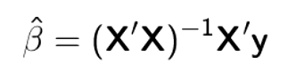
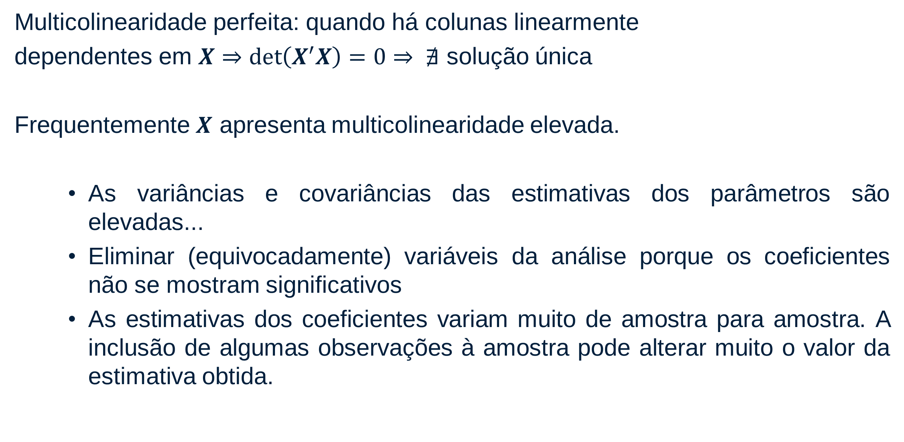
Regressão Linear Múltipla (Multicolinearidade)
Multicolinearidade perfeita: quando há colunas linearmente
dependentes em $X⇒\det\left(X^{′}X\right)=0⇒ ∄$ solução única
Frequentemente $X$ apresenta multicolinearidade elevada.
As variâncias e covariâncias das estimativas dos parâmetros são elevadas...
Eliminar (equivocadamente) variáveis da análise porque os coeficientes não se mostram significativos
As estimativas dos coeficientes variam muito de amostra para amostra. A inclusão de algumas observações à amostra pode alterar muito o valor da estimativa obtida.

Slide 130
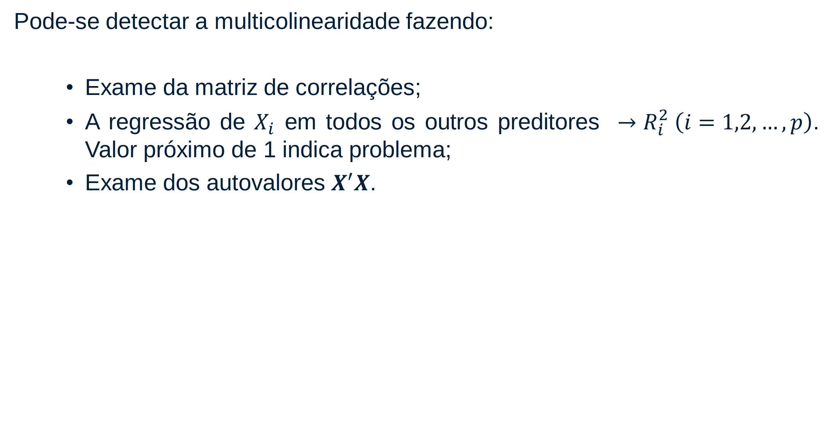
Regressão Linear Múltipla (Multicolinearidade)
Pode-se detectar a multicolinearidade fazendo:
Exame da matriz de correlações;
A regressão de $X_{i}$ em todos os outros preditores $→R_{i}^{2} \left(i=1,2,…,p\right)$. Valor próximo de 1 indica problema;
Exame dos autovalores $X^{′}X$.

Slide 131
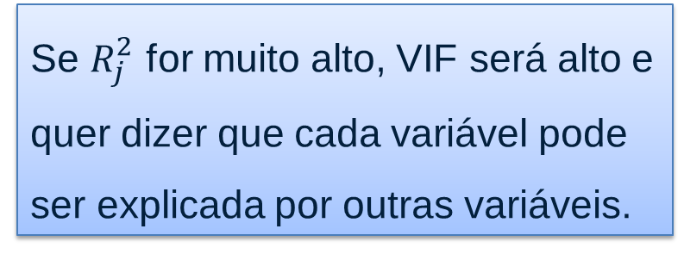
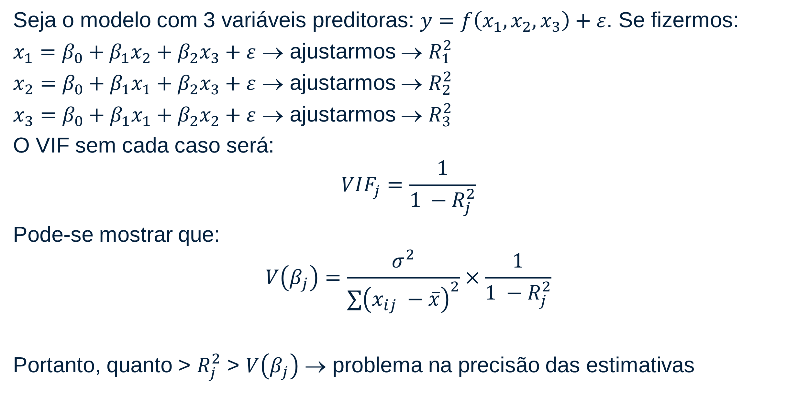
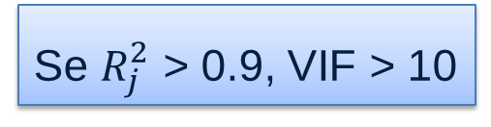
Regressão Linear Múltipla (Multicolinearidade)
Seja o modelo com 3 variáveis preditoras: $y=f\left(x_{1}, x_{2},x_{3}\right)+ε$. Se fizermos:
$x_{1}=β_{0}+β_{1}x_{2}+β_{2}x_{3}+ε$ → ajustarmos → $R_{1}^{2}$
$x_{2}=β_{0}+β_{1}x_{1}+β_{2}x_{3}+ε$ → ajustarmos → $R_{2}^{2}$
$x_{3}=β_{0}+β_{1}x_{1}+β_{2}x_{2}+ε$ → ajustarmos → $R_{3}^{2}$
O VIF sem cada caso será:
$$VIF_{j}=\frac{1}{1 −R_{j}^{2}}$$
Pode-se mostrar que:
$$V\left(β_{j}\right)=\frac{σ^{2}}{∑{\left(x_{ij} −\overline{x}\right)}^{2}}×\frac{1}{1 −R_{j}^{2}}$$
Portanto, quanto > $R_{j}^{2}$ > $V\left(β_{j}\right)$ → problema na precisão das estimativas
Se $R_{j}^{2}$ for muito alto, VIF será alto e
quer dizer que cada variável pode
ser explicada por outras variáveis.
Se $R_{j}^{2}$ > 0.9, VIF > 10

Slide 132
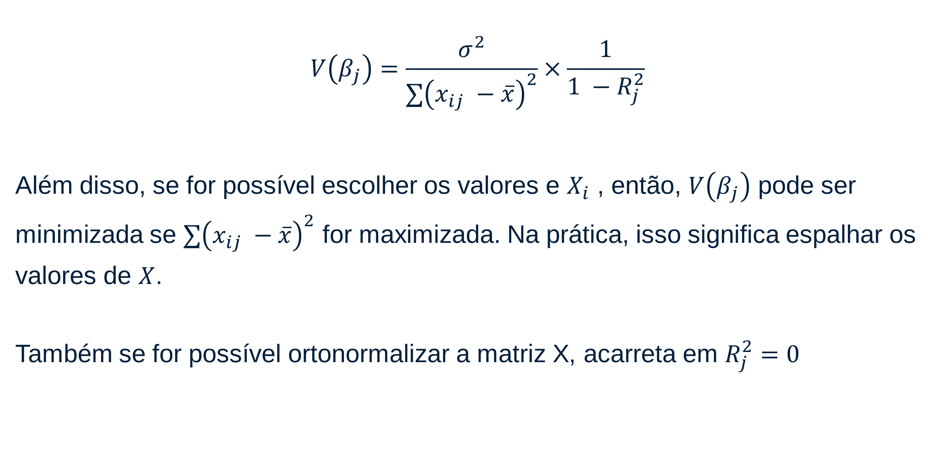
Regressão Linear Múltipla (Multicolinearidade)
$$V\left(β_{j}\right)=\frac{σ^{2}}{∑{\left(x_{ij} −\overline{x}\right)}^{2}}×\frac{1}{1 −R_{j}^{2}}$$
Além disso, se for possível escolher os valores e $X_{i}$ , então, $V\left(β_{j}\right)$ pode ser minimizada se $∑{\left(x_{ij} −\overline{x}\right)}^{2}$ for maximizada. Na prática, isso significa espalhar os valores de $X$.
Também se for possível ortonormalizar a matriz X, acarreta em $R_{j}^{2}=0$

Slide 133
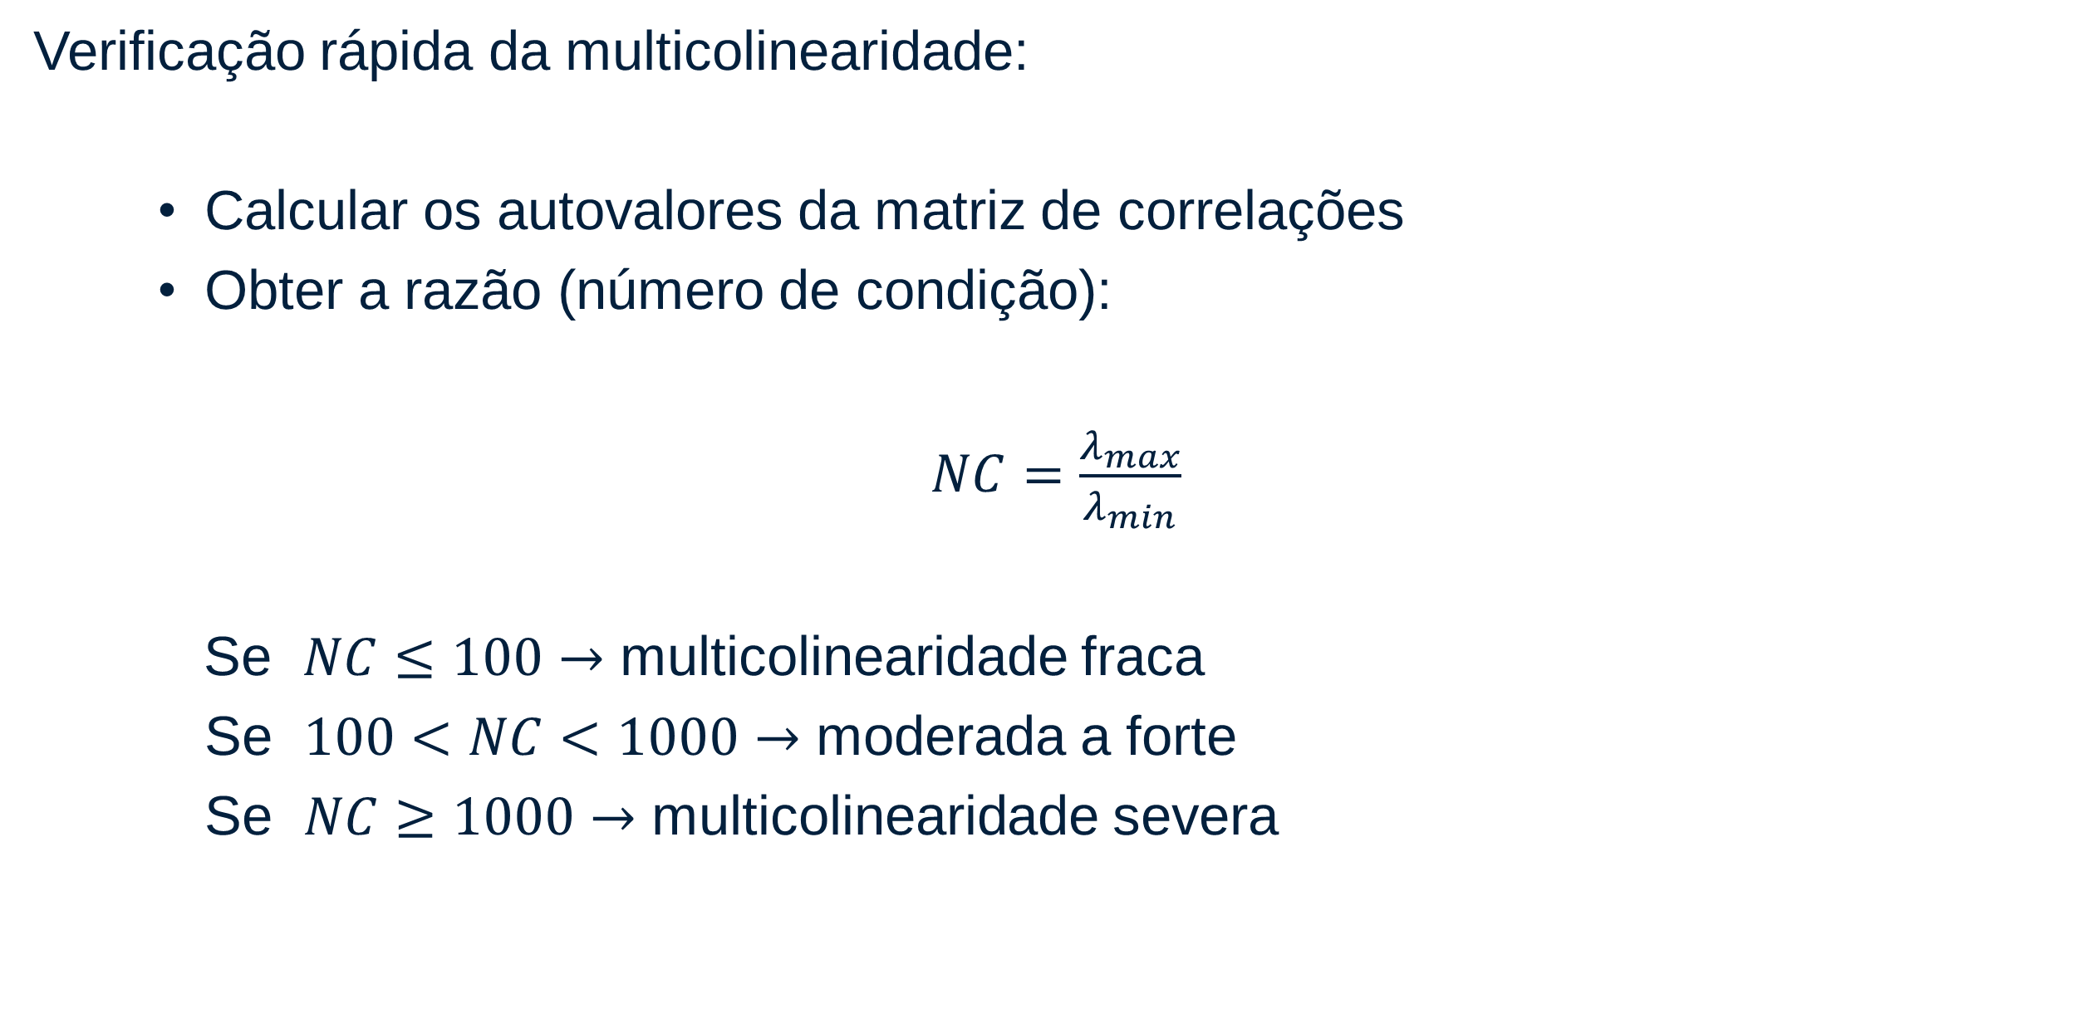
Regressão Linear Múltipla (Multicolinearidade)
Verificação rápida da multicolinearidade:
Calcular os autovalores da matriz de correlações
Obter a razão (número de condição):
$NC=\frac{λ_{max}}{λ_{min}}$
Se $NC≤100→$ multicolinearidade fraca
Se $100<NC<1000→$ moderada a forte
Se $NC≥1000→$ multicolinearidade severa

Slide 134
Regressão Linear Múltipla (Multicolinearidade)
COMO TENTAR RESOLVER A MULTICOLINEARIDADE?
Evitá-la, tentando não incluir variáveis independentes redundantes no modelo;
Removendo, com cautela, variáveis correlacionadas. Cuidado para não remover variáveis importantes!
Adicionar mais observações de modo a tentar reduzi-la;
Usar outros procedimentos que permitam estimar os parâmetros de maneira mais eficiente. Ex.: Ridge Regression.

Slide 135
Regressão Linear Múltipla (Multicolinearidade)
# Regressão Linear Múltipla (Multicolinearidade)
## Multicolinearidade perfeita
(X <- matrix(c(1,2,3,2,4,6,7,5,2), 3, 3)) # relação linear exata em duas colunas
(XtX <- t(X)%*%X)
solve(XtX) # Não é invertível, pois o determinante dá zero
MASS::ginv(XtX) # Usa-se inversa generalizada
(X <- matrix(sample(1:9,9), 3, 3))
(XtX <- t(X)%*%X)
solve(XtX)

Slide 136
Regressão Linear Múltipla (Multicolinearidade)
## Carregamento do banco de dados
data(seatpos)
(seatpos <- seatpos |> as_tibble())
## Estudo da posição do assento do motorista em função de vários preditores
help("seatpos")
## Ajuste do modelo
g <- lm(hipcenter ~ ., seatpos) # ou indica cada preditor de interesse
### Resumo da análise
summary(g)
### Análise de variância
car::Anova(g)
#### Vemos, no quadro anterior, alguns sinais de multicolinearidade: \nnenhum preditor é significativo, mas R2 é relativamente alto.

Slide 137
Regressão Linear Múltipla (Multicolinearidade)
### Correlação duas a duas
(tab_cor <- cor(seatpos) |> round(3))
tab_cor[upper.tri(tab_cor, diag = T)] <- NA
tab_cor # correlações
library(flextable)
tab_cor |>
as_tibble(rownames = NA) |>
rownames_to_column("Variável") |>
flextable() |>
bg(
j = 2:ncol(tab_cor),
bg = function(x) {
out <- rep("transparent", length(x))
out[x < -.9] <- "blue"
out[x > .9] <- "red"
out
}
)

Slide 138
Regressão Linear Múltipla (Multicolinearidade)
## Autovalores
(X <- model.matrix(g)[,-1]) # obtenção da matriz x
e <- eigen(cor(X)) # função eigen() retorna autovalores e autovetores
e
## Número de condição
max(e$values)/min(e$values) #critério NC de Montgomery e Peck (1981)?
#sqrt(max(e$values)/min(e$values)) #Se >=30 indica problema

Slide 139
Regressão Linear Múltipla (Multicolinearidade)
## Vif para cada variável
### Cálculos manuais do vif
for (i in 1:ncol(X)) {
R2 <- summary(lm(X[,i] ~ X[,-i]))$r.squared
print(1/(1-R2))
}
### Diagonal da inversa da matriz de correlação
m.cor <- cor(X)
diag(solve(m.cor))
### Cálculo do vif pela função do pacote faraway
vif(g)
#### Interpretação: pode-se interpretar sqrt(307.4) = 17.5 como nos dizendo que o erro padrão para a variável HtShoes é 17.5 vezes maior do que teria sido sem multicolinearidade.

Slide 140
Regressão Linear Múltipla (Multicolinearidade)
# Formas de tratar a multicolinearidade
## Eliminando variáveis muito correlacionadas
g2 <- lm(hipcenter ~ . - HtShoes - Ht, seatpos)
summary(g2)
### Cálculo do NC
X <- model.matrix(g2)[,-1] # obtenção da matriz x
e <- eigen(cor(X)) # função eigen() retorna autovalores e autovetores
max(e$values)/min(e$values) #critério NC de Montgomery e Peck (1981)?
sqrt(max(e$values)/min(e$values)) #Se >=30 indica problema
### Cálculo do vif
vif(g2)

Slide 141
Regressão Linear Múltipla (Multicolinearidade)
### Faz sentido tirar as variáveis HtShoes e Ht do modelo?
help(seatpos)

Slide 142
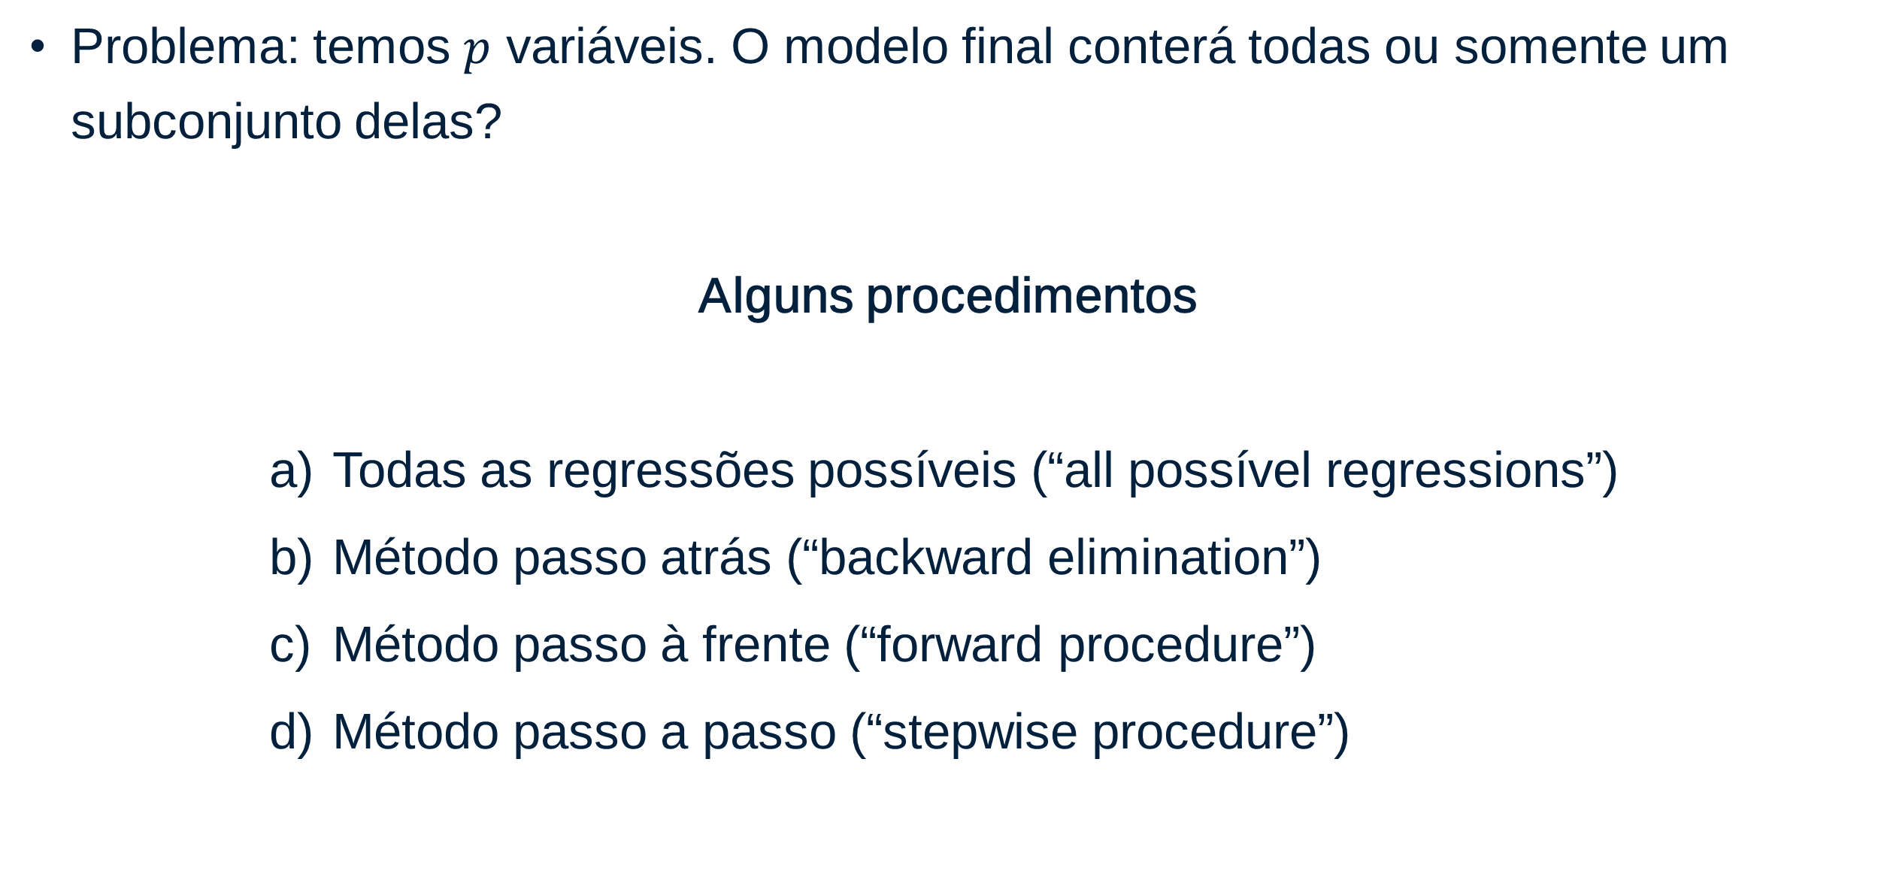
Regressão Linear Múltipla (Seleção de Variáveis)
Problema: temos $p$ variáveis. O modelo final conterá todas ou somente um subconjunto delas?
Alguns procedimentos
Todas as regressões possíveis (“all possível regressions”)
Método passo atrás (“backward elimination”)
Método passo à frente (“forward procedure”)
Método passo a passo (“stepwise procedure”)

Slide 143
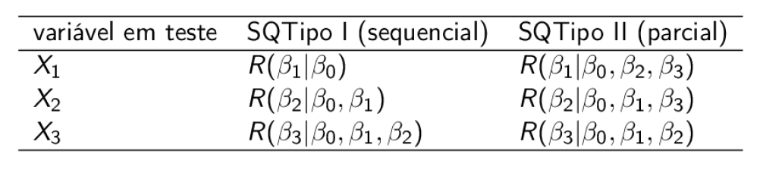
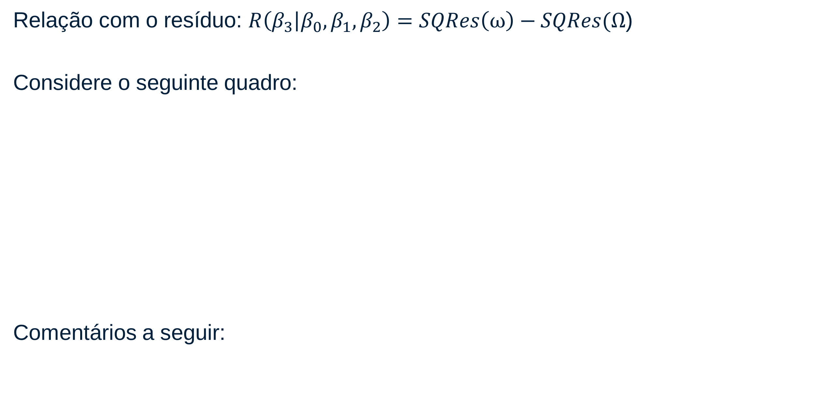
Regressão Linear Múltipla (Seleção de Variáveis)
Relação com o resíduo: $R\left(β_{3} | β_{0}, β_{1},β_{2}\right)=SQRes\left(ω\right)−SQRes(Ω$)
Considere o seguinte quadro:
Comentários a seguir:

Slide 144
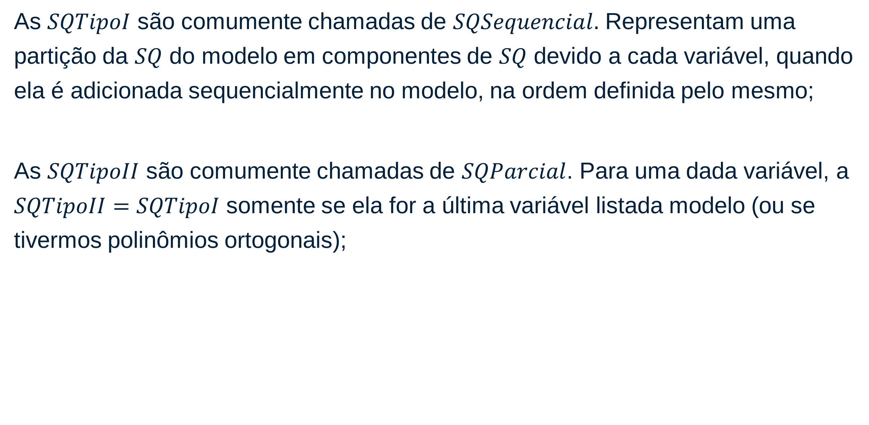
Regressão Linear Múltipla (Seleção de Variáveis)
As $SQTipoI$ são comumente chamadas de $SQSequencial.$ Representam uma partição da $SQ$ do modelo em componentes de $SQ$ devido a cada variável, quando ela é adicionada sequencialmente no modelo, na ordem definida pelo mesmo;
As $SQTipoII$ são comumente chamadas de $SQParcial$. Para uma dada variável, a $SQTipoII=SQTipoI$ somente se ela for a última variável listada modelo (ou se tivermos polinômios ortogonais);

Slide 145
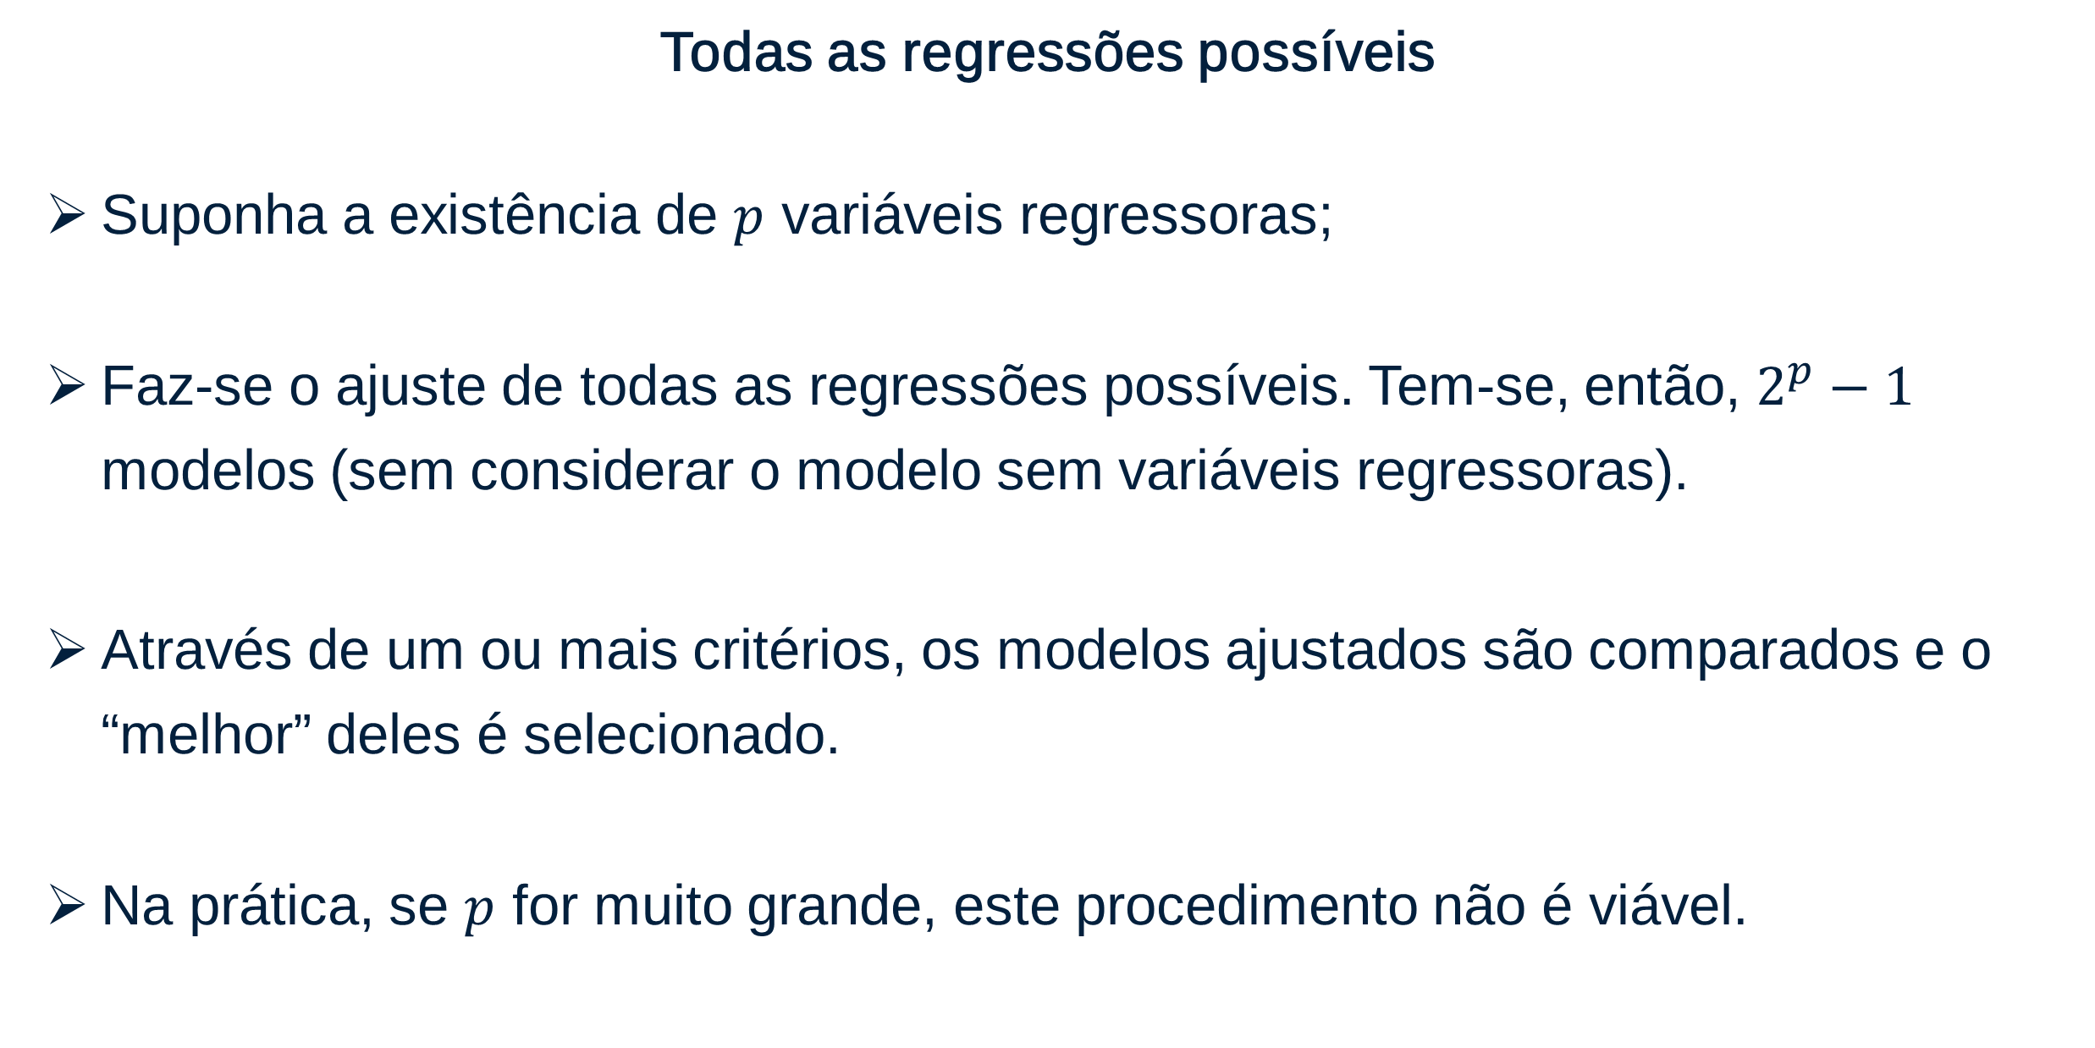
Regressão Linear Múltipla (Seleção de Variáveis)
Todas as regressões possíveis
Suponha a existência de $p$ variáveis regressoras;
Faz-se o ajuste de todas as regressões possíveis. Tem-se, então, $2^{p}−1$ modelos (sem considerar o modelo sem variáveis regressoras).
Através de um ou mais critérios, os modelos ajustados são comparados e o “melhor” deles é selecionado.
Na prática, se $p$ for muito grande, este procedimento não é viável.

Slide 146
Regressão Linear Múltipla (Seleção de Variáveis)
Todas as regressões possíveis
Compara-se os modelos através de vários critérios:
Estatística Cp de Mallows;
Valor do QMResíduo do modelo em avaliação;
Coeficiente de determinação múltipla;
Coeficiente de determinação ajustado.
OBS.: Outros critérios são úteis como o AIC e o BIC.

Slide 147
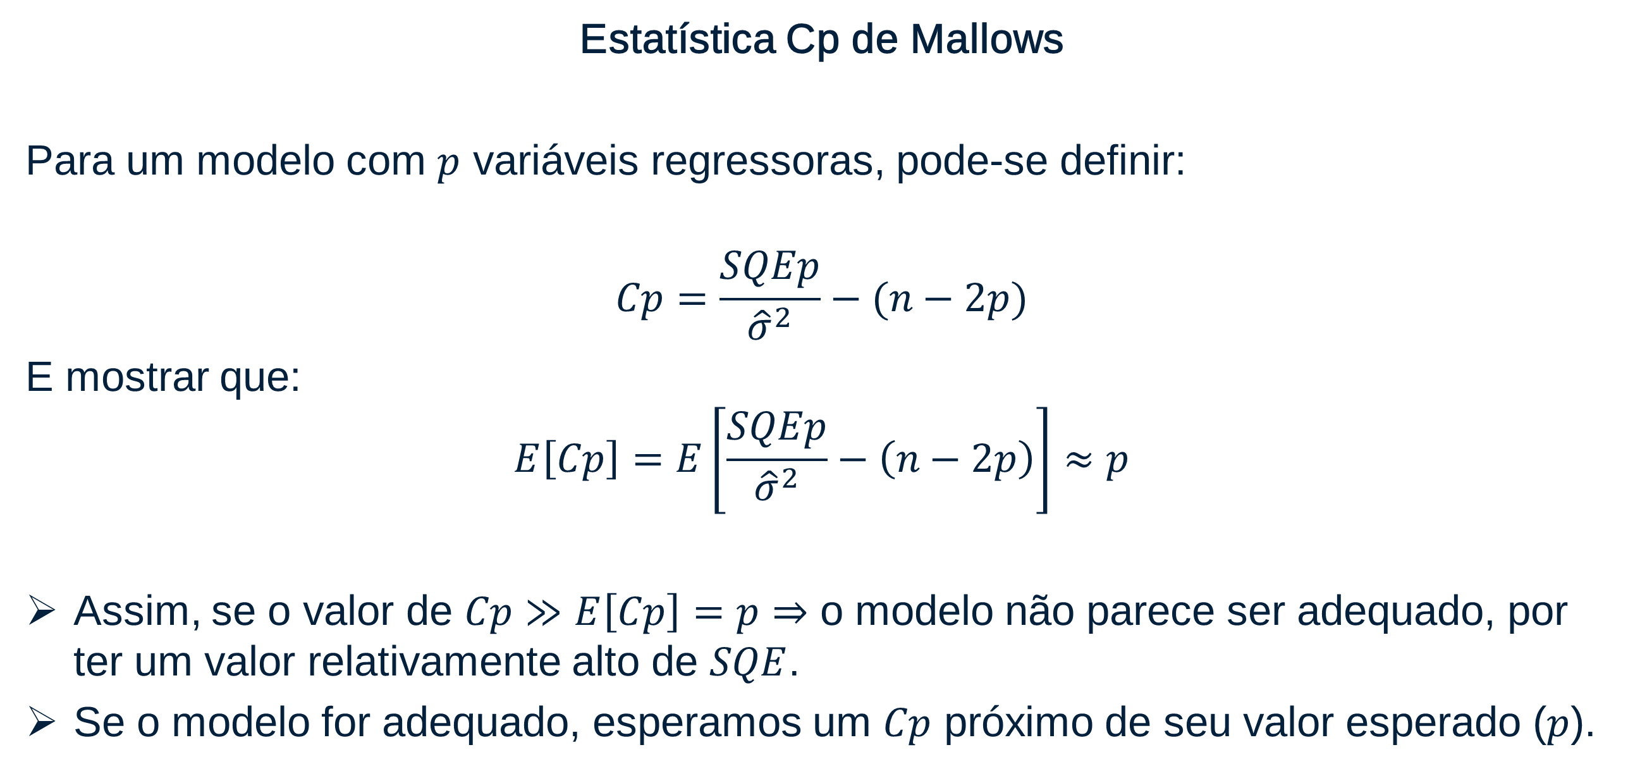
Regressão Linear Múltipla (Seleção de Variáveis)
Estatística Cp de Mallows
Para um modelo com $p$ variáveis regressoras, pode-se definir:
$$Cp=\frac{SQEp}{{\hat{σ}}^{2}}−(n−2p)$$
E mostrar que:
$$E\left[Cp\right]=E\left[\frac{SQEp}{{\hat{σ}}^{2}}−\left(n−2p\right)\right]≈p$$
Assim, se o valor de $Cp≫E\left[Cp\right]=p⇒$ o modelo não parece ser adequado, por ter um valor relativamente alto de $SQE$.
Se o modelo for adequado, esperamos um $Cp$ próximo de seu valor esperado ($p$).

Slide 148
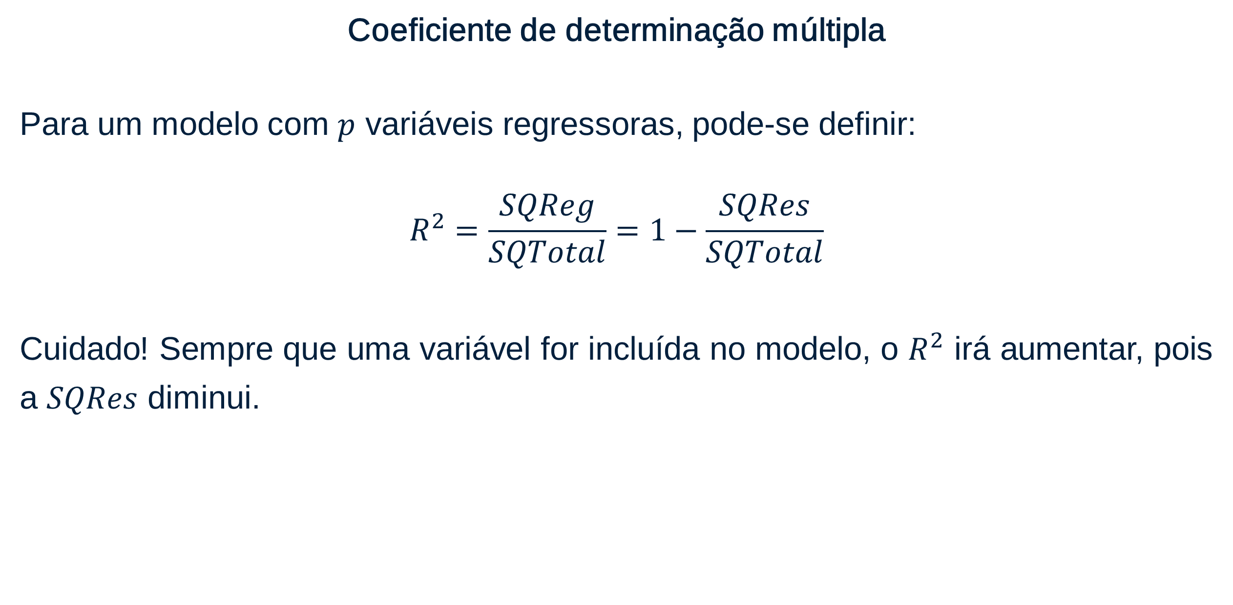
Regressão Linear Múltipla (Seleção de Variáveis)
Coeficiente de determinação múltipla
Para um modelo com $p$ variáveis regressoras, pode-se definir:
$$R^{2}=\frac{SQReg}{SQTotal}=1−\frac{SQRes}{SQTotal}$$
Cuidado! Sempre que uma variável for incluída no modelo, o $R^{2}$ irá aumentar, pois a $SQRes$ diminui.

Slide 149
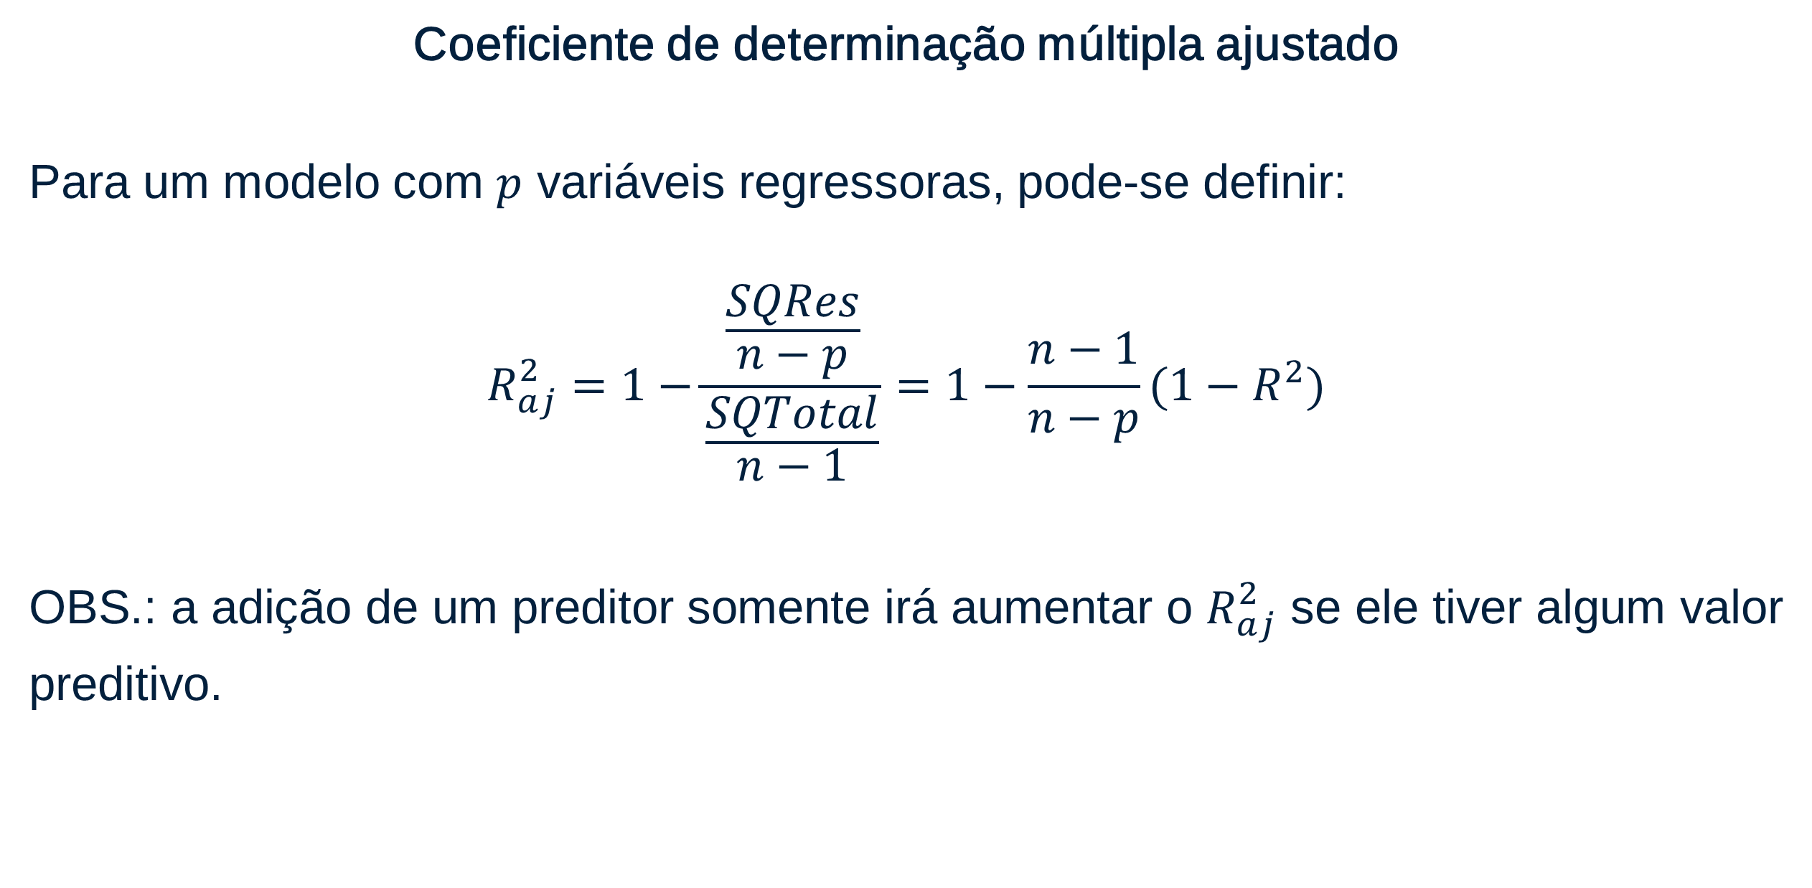
Regressão Linear Múltipla (Seleção de Variáveis)
Coeficiente de determinação múltipla ajustado
Para um modelo com $p$ variáveis regressoras, pode-se definir:
$$R_{aj}^{2}=1−\frac{\frac{SQRes}{n−p}}{\frac{SQTotal}{n−1}}=1−\frac{n−1}{n−p}(1−R^{2})$$
OBS.: a adição de um preditor somente irá aumentar o $R_{aj}^{2}$ se ele tiver algum valor preditivo.

Slide 150
Regressão Linear Múltipla (Seleção de Variáveis)
# Regressão Linear Múltipla (Seleção de variáveis)
## Carregando o banco de dados
df_ms <- read_csv(file = "df_ms.csv", show_col_types = F)
## Ajuste do modelo com todas as variáveis
m123 <- lm(y ~ ., df_ms)
car::Anova(m123) # apenas um preditor é significativo
## Ajute de todas as possíveis regressões
b <- regsubsets(y ~ ., data = df_ms, nbest = 3)

Slide 151
Regressão Linear Múltipla (Seleção de Variáveis)
### Extraindo as estatísticas de cada modelo
rs <- summary(b)
new_rs <- list()
for (i in 1:length(rs)) {
if (mode(rs[[i]]) == "numeric") {
new_rs[[names(rs[i])]] <- rs[[i]]
}
}

Slide 152
Regressão Linear Múltipla (Seleção de Variáveis)
### Mostrando as estatísticas de todos os modelos
(bind_cols(new_rs) |>
add_column(rs$outmat |> as_tibble(),
.before = T) -> est_models)
est_models |>
flextable() |>
bg(j = c(4, 6),
bg = function(x) {
out <- rep("transparent", length(x))
out[x == max(x)] <- "lightgreen"
out } ) |>
bg(j = c(5, 7,8),
bg = function(x) {
out <- rep("transparent", length(x))
out[x == min(x)] <- "lightblue"
out})

Slide 153
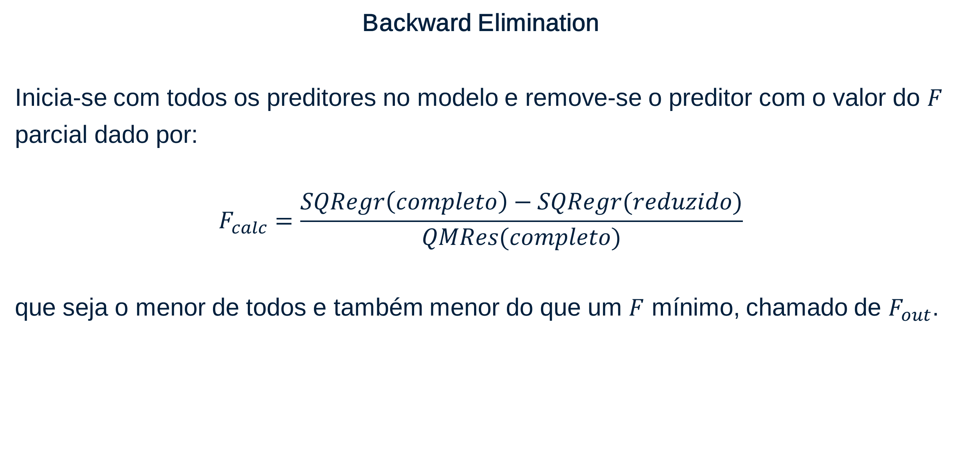
Regressão Linear Múltipla (Seleção de Variáveis)
Backward Elimination
Inicia-se com todos os preditores no modelo e remove-se o preditor com o valor do $F$ parcial dado por:
$$F_{calc}=\frac{SQRegr\left(completo\right)−SQRegr(reduzido)}{QMRes(completo)}$$
que seja o menor de todos e também menor do que um $F$ mínimo, chamado de $F_{out}$.

Slide 154

Regressão Linear Múltipla (Seleção de Variáveis)
Backward Elimination
Alternativamente, obtem-se os $t_{calc}$ parciais
$$t_{calc}=\frac{{\hat{β}}_{i}}{\sqrt{\hat{V}({\hat{β}}_{i})}}$$
E elimina-se aquele com $\max\left(p−valor\right)≥α$ escolhido.
Quando nenhum preditor for dado como não significativo, concluímos que todas as variáveis são importantes.

Slide 155

Regressão Linear Múltipla (Seleção de Variáveis)
Backward Elimination
Sugestão do Faraway (2005): Usar o test $t$ parcial da função $summary()$ no R.
Começa-se com todos os preditores no modelo;
Executa-se $t$ parciais e remove-se o preditor com $max⁡(p−valor)$ maior que o $α_{crítico}$;
Reajusta-se o modelo e repete-se o passo $b$.
PARAR quando só existirem no modelo preditores com $p−valor<α_{crítico}$.
O $α_{crítico}$ não precisa ser 5%. Pode ser de 15% ou 20% (Faraway 2005, p. 122).

Slide 156
Regressão Linear Múltipla (Seleção de Variáveis)
# Regressão Linear Múltipla (Backward, Forward, stepwise)
## Carregando o banco de dados
df_ms_2 <- read_csv(file = "df_ms_2.csv", show_col_types = F)
df_ms_2
## BACKWARD ELIMINATION
m1234 <- lm(y ~ x1 + x2 + x3 + x4, data = df_ms_2)
m4321 <- lm(y ~ x4 + x2 + x3 + x1, data = df_ms_2)
### Os testes F da função anova do pacote stats são sequenciais e não parciais
#### Dependem da ordem de entrada no modelo
anova(m1234)
anova(m4321)

Slide 157
Regressão Linear Múltipla (Seleção de Variáveis)
### Os testes t da função summary do pacote base não parciais
#### Não dependem da ordem de entrada no modelo
summary(m1234)
summary(m4321)
### Os testes F da função Anova do pacote car são parciais
#### Não dependem da ordem de entrada no modelo
car::Anova(m1234)
car::Anova(m4321)
### Recalcular a nova equação de regressão sem a X3
m124 <- lm(y ~ x1 + x2 + x4, data = df_ms_2)
car::Anova(m124)
### Recalcular a nova equação de regressão sem a X4
m12 <- lm(y ~ x1 + x2, data = df_ms_2)
car::Anova(m12)
summary(m12)

Slide 158

Regressão Linear Múltipla (Seleção de Variáveis)
Forward Procedure
Inicia-se com o modelo mais simples, sem variáveis regressoras e, para todos os preditores fora do modelo, checa-se seu $p−valor$ quando ele é adicionado ao modelo;
Escolhe-se, em cada passo, incluir o preditor com o menor $p−valor$ que seja menor que o $α_{crítico}$;
Continua-se até nenhum outro preditor ser adicionado.
OBS.: o passo a seguido do b é equivalente a escolher a variável que mais se correlaciona com Y, no caso do início do processo. O passo b é equivalente a escolher o preditor mais significativo.

Slide 159
Regressão Linear Múltipla (Seleção de Variáveis)
## FORWARD SELECTION
### Obter a variável com a maior correlação com Y.
(cor_df_ms_2 <- cor(df_ms_2)) # Assim, a variável X4 entrará primeiro no modelo.
m4 <- lm(y ~ x4, data = df_ms_2)
anova(m4) # Anova
summary(m4) # Resumo
### Acrescentar uma variável por vez e verificar o p-valor
m14 <- lm(y ~ x4 + x1, data = df_ms_2)
anova(m14)
m24 <- lm(y ~ x4 + x2, data = df_ms_2)
anova(m24)
m34 <- lm(y ~ x4 + x3, data = df_ms_2)
anova(m34)

Slide 160
Regressão Linear Múltipla (Seleção de Variáveis)
### Depois de escolhido a segunda variável, acrescentar mais uma por vez
m124 <- lm(y ~ x1 + x4 + x2, data = df_ms_2)
anova(m124) # p valor > 0.05
m134 <- lm(y ~ x1 + x4 + x3, data = df_ms_2)
anova(m134) # p valor > 0.05
### Modelo escolhido foi o m14
coef(m14)

Slide 161

Regressão Linear Múltipla (Seleção de Variáveis)
Stepwise Regression
É uma combinação entre “Backward Elimination” e o “Forward Selection”.
Inicia-se com o “Forward Selection”;
Faz-se o “Backward Elimination”;
Se o modelo mudar em relação ao passo a, repete-se tudo.
“Forward”$→$ “Backward”

Slide 162

Regressão Linear Múltipla (Seleção de Variáveis)
Stepwise Regression
OBS.: Os valores do $F_{in}$ (F crítico para definir se a variável entra ou não) e do $F_{out}$ (F crítico para definir se a variável sai ou não) podem ser diferentes.
Alguns autores sugerem valores menores para o $F_{in}$ (ou seja, maior $α_{crítico}$ para facilitar a inclusão de variáveis.
Exemplo: $F_{in}=F_{quantil 0,90}$; $F_{out}=F_{quantil 0,95}$

Slide 163

Regressão Linear Múltipla (Seleção de Variáveis)
## STEPWISE
### Vamos usar alfa do $F_{in}$= 10% e alfa do $F_{out}$ = 5%
### Obter a variável com a maior correlação absoluta com Y.
cor(df_ms_2)
m4 <- lm(y ~ x4, data = df_ms_2)
anova(m4)
summary(m4)
### Acrescentar uma variável por vez e checar o p-valor a 10%
m14 <- lm(y ~ x4 + x1, data = df_ms_2) # x1 acrescentada
anova(m14)
m24 <- lm(y ~ x4 + x2, data = df_ms_2) # x2 acrescentada
anova(m24)
m34 <- lm(y ~ x4 + x3, data = df_ms_2) # x3 acrescentada
anova(m34)

Slide 164
Regressão Linear Múltipla (Seleção de Variáveis)
### Avaliar por um test parcial (t ou F) se é necessário deletar a variável inserida
summary(m14)
car::Anova(m14)
### Acrescentar mais uma variável por vez no modelo com 2 variáveis e checar o p-valor a 10%
m142 <- lm(y ~ x1 + x4 + x2, data = df_ms_2)
anova(m142) # como a variável X2 tem o menor p_valor ela é acrescentada no modelo
m143 <- lm(y ~ x1 + x4 + x3, data = df_ms_2)
anova(m143)

Slide 165
Regressão Linear Múltipla (Seleção de Variáveis)
### Avaliar por um test parcial (t ou F) se é necessário deletar a variável inserida
summary(m142) # x4 não significativa
car::Anova(m142) # x4 não significativa
### Deletar a variável que não foi significativa a 5% e ajustar o novo modelo.
m12 <- lm(y ~ x1 + x2, data = df_ms_2)
summary(m12)
### Realizar o foward a partir do modelo ajustado considerando 10% de significância
m123 <- lm(y ~ x1 + x2 + x3, data = df_ms_2)
anova(m123)
m124 <- lm(y ~ x1 + x2 + x4, data = df_ms_2)
anova(m124)
#### Nenhuma das variáveis (x3 e x4) foram significativas a 10%.
#### Assim, não as incluímos no modelo. O modelo final será
coef(m12)

Slide 166
Regressão Linear Múltipla (Seleção de Variáveis)
## Funções prontas
library(MASS)
(step_forward <- step(m1234, direction = "forward"))
summary(step_forward)
step_forward$anova
(step_backward <- step(m1234, direction = "backward"))
summary(step_backward)
step_backward$anova
(step_both <- step(m1234, direction = "both"))
summary(step_both)
step_both$anova

Slide 167
Referências
Faraway JJ (2005) Linear Models with R. A CRC Press Company. Boca Raton London NewYork Washington, D.C.
Peternelli LA (2022). Material didático: modelos lineares. Disponível em: <https://lapea.ufv.br/sem-categoria-pt/material-didatico-modelos-lineares/> . Acessado em: 01/11/2022.
Tidyverse: R packages for data science (2022). Disponível em: <https://www.tidyverse.org/>. Acessado em: 01/11/2022.

Slide 168
OBRIGADO!
lapea@ufv.br

